Slide 1
データでみる
「大阪の成長戦略」
資料２
2014年7月

Slide 2
目次
○はじめに
○第１章 成長目標の達成状況・現状
1.経済 ・・・ 3ページ
2.雇用 ・・・ 8ページ
3.集客、人流・物流 ・・・10ページ
○第2章 阻害要因等の状況 ・・・12ページ
○第3章 これまでの取組と成果 ・・・38ページ
○第4章 今後の施策方針 （事務局案） ・・・44ページ
○別冊
1

Slide 3
はじめに
大阪の成長戦略
平成22（2010）年12月
大阪がこれまでの長期低迷を脱し、日本の成長エンジンとして再生するための方向性を示すものとして、策定
平成25（2013）年1月
大阪府・大阪市の成長戦略を「大阪の成長戦略」へ一本化
データで見る「大阪の成長戦略」
「大阪の成長戦略」の何が進んでいて、何が進んでいないのか、これまでの取組みを評価・分析し、今後の取組みへと活かしていくための資料。
これまで、2012年12月、2013年6月に作成。
今回の評価・分析の結果明らかになった課題については、今後、取組みを重点的に強化するとともに、平成26（2014）年度中に改訂を予定している「大阪の成長戦略」にも反映し、大阪の成長を確実なものとしていく

Slide 4
成長目標の達成状況、評価分析
第1章
2

Slide 5
1.経 済 実質成長率の達成状況
【目標】 実質成長率 年平均2％以上（＊概ね2020年までの10年間を目途）
【現状】
◎実質成長率
◎一人あたり所得
 | 2010（H22年） | 2011（H23年） | 2012（H24年） | 2013（H25年）
目標 | ―― | ＋2％以上
[実績]府実質成長率^{※1} | ＋2.0％ | ＋1.5％ | 未公表 | ――
[予測]APIR推計^{※2} | ―― | ―― | 0.09％ | 2.78％
[参考]国実績 | ＋3.4％ | ＋0.3％ | +0.7％ | ――
 | 2010（H22年） | 2011（H23年） | 2012（H24年） | 2013（H25年）
[実績]府実績 | 2,900千円 （+0.6％） | 2,920千円 （+0.7％） | 未公表 | ――
[参考]国実績 | 2,754千円 （＋1.9％） | 2,731千円 （▲0.8％） | 2,753千円（+0.8％） | ――
（出典：大阪府統計課「大阪府民経済計算」、一般財団法人アジア太平洋研究所（APIR）「関西経済の現況と予測（Kansai Economic Insight Quarterly NO.22）」、内閣府「国民経済計算」、内閣府「県民経済計算」）
※1 ［実績］は、「大阪府民経済計算」の生産：実質連鎖。
※2 [予測]は、一般財団法人アジア太平洋研究所（APIR）「関西経済の現況と予測（Kansai Economic Insight Quarterly NO.22）」における推計結果。なお、予測数値の平均絶対誤差率は、0.94％であり、予測結果についてはこの誤差率の幅をもって考える必要がある。

Slide 6
1.経 済 現状分析①
【景気動向】
◇ 景気全体の動きをみると、大阪・近畿ともに、直近では、基調としては緩やかに回復しており、長期的には、緩やかな回復傾向にある。
・H23年：3月に起こった東日本大震災の影響はさほど大きくなかったものの、年央以降の円高や欧州危機を発端とする海外経済停滞の影響により、景気は減速傾向になった。また、震災の復興需要は、大阪・近畿にはさほどプラスの影響は無かった。
・H24年：米国経済の持ち直しや、中国の内需による下支えなどで、3月以降は外需に一部持ち直しの動きもみられたが、全国よりもその動きは弱かった。欧州危機の再燃やそれに伴う中国経済の減速、日中関係の悪化等を背景に、9月以降再び減速。
・H25年：アベノミクスの下での円安への動きを背景とした株価上昇や景気回復期待から上向きとなった個人消費にけん引され、持ち直しが鮮明になった。それに続いて、消費増税を控えた駆け込み需要などにより内需が活性化し、景気の持ち直しが持続した。雇用も堅調に推移している。外需は海外経済の緩やかな回復や円安による輸出の増加傾向が続いた。
・H26年：個人消費を中心に、消費増税前の駆け込み需要がみられ、生産にも波及した。消費増税後の反動減はみられたが、基調としては緩やかに回復。今後は、消費増税後の反動減、海外経済の動向等に注意が必要。
◇ 実質GRP成長率をみると、過去10年平均は▲0.00％。大阪府景気動向指数（CI）※の年度平均値は上昇傾向にある。
※大阪府景気動向指数（CI）:経済活動を代表するいくつかの指標のうち、景気の変動を表す指標を選び出し、一定の計算を経ることで、景気を数値として表したもの。大阪府では、大阪産業経済リサーチセンターが作成。基準時点（H17年）を100とした相対的な水準を示す。英語でComposite Index、略してCIと称される。
3

Slide 7
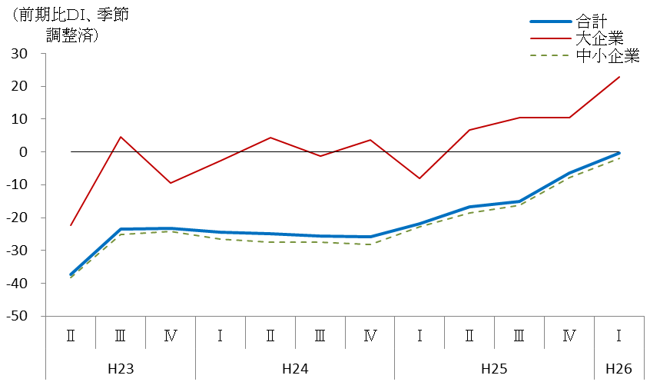
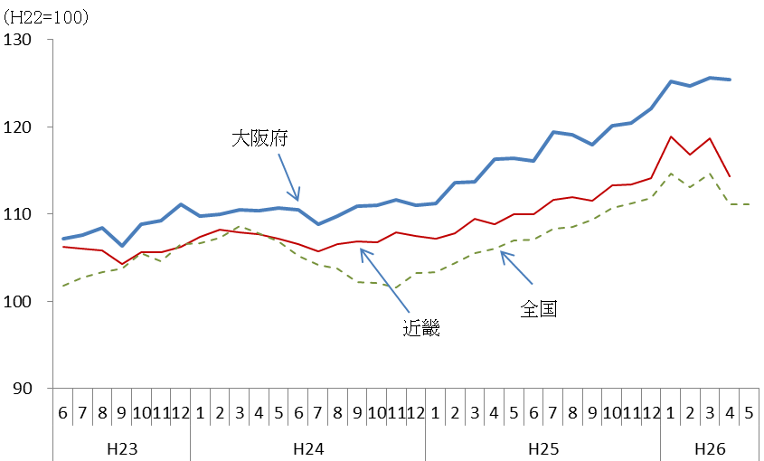
■景気動向指数（一致CI）（出典：大阪産業経済リサーチセンター「景気動向指数」、内閣府「景気動向指数」）
■大阪府景気観測調査
（出典：大阪産業経済リサーチセンター「大阪府景気観測調査」）
■大阪府実質GRP成長率とCIの推移
（出典：大阪産業経済リサーチセンター「景気動向指数」、大阪府統計課「大阪府民経済計算（平成23年度確報）」）
※CIは、月次の公表値を年度で単純平均したもの。
※H14～23年度平均、実質経済成長率：▲0.00％

Slide 8
◇ 直近の景況感についても、「基調としては緩やかに回復」
■各機関の景況判断
4月指標中心 | 大阪産業経済 リサーチセンター | 7月7日 「大阪経済の情勢」 | 「大阪経済は、基調としては緩やかに回復している」
 | 日銀大阪支店 | 7月7日 「近畿地域金融経済概況」 | 「近畿地域の景気は、消費税率引き上げに伴う駆け込み需要の反動がみられているが、基調としては緩やかに回復している」
 | 近畿経済産業局 | 6月20日 「近畿経済の動向」 | 「近畿地域の経済は、基調としては着実に持ち直している。」
 | 内閣府 | 6月20日 「月例経済報告」 | 「景気は、緩やかな回復基調が続いているが、消費税率引上げに伴う駆け込み需要の反動により、このところ弱い動きもみられる。」
 | 日銀 | 6月16日 「金融経済月報」 | 「わが国の景気は、消費税率引き上げに伴う駆け込み需要の反動がみられているが、基調的には緩やかな回復を続けている。」
参考 | 近畿財務局 | 4月23日 「管内経済情勢報告」 | 「管内経済は、消費税率引上げに伴う駆け込み需要及びその反動がみられるものの、引き続き持ち直している」 （12－2月指標中心）
4

Slide 9
1.経 済 現状分析②
【生産・輸出】
◇ 近畿の生産・輸出は、海外経済の持ち直しや円安を受け、徐々に持ち直しの状況。
◇ H23年央以降の円高や欧州危機を発端とする海外経済減速・新興国需要の停滞の影響により、H24にかけて弱めの動きで推移した。
◇ 大阪の生産は、海外経済の持ち直しにより、H25年前半は上昇傾向で推移したが、夏以降、足踏み状態で推移した。しかし、消費増税前の駆け込み需要の影響により、年末からH26年初にかけて上昇している。消費増税後も持ち直している。
◇ 近畿の輸出は、回復傾向にあるがこのところ増勢が鈍化している。
◇ 品目別では、生産は電子部品・デバイスの生産活動が大きく影響。輸出は電気機器（半導体等電子部品等）が増加に大きく寄与。

Slide 10
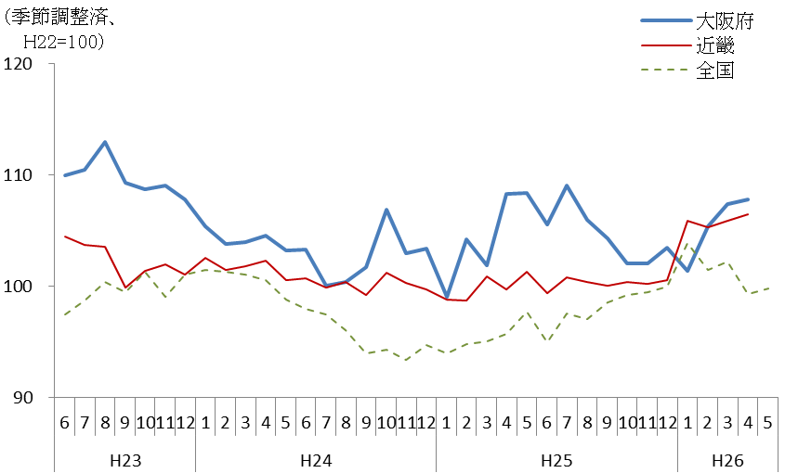
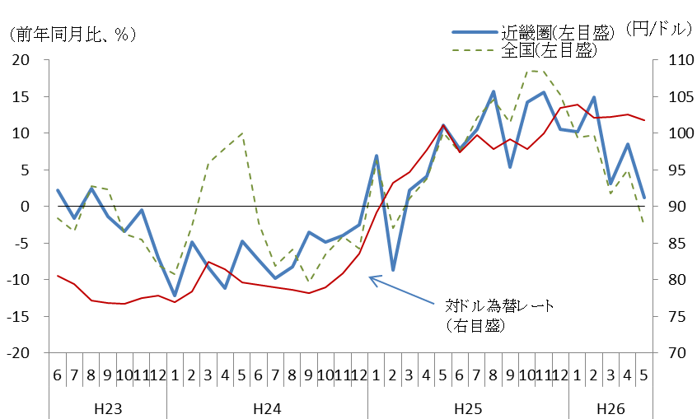
■鉱工業生産指数（出典：大阪府統計課「大阪の工業動向」、近畿経済産業局「鉱工業指数」、経済産業省「鉱工業指数」）
※大阪府は製造工業指数
※大阪府のH26年4月、全国の5月は速報値
■輸出額（出典：大阪税関「貿易統計」、日本銀行「時系列統計」）
※対ドル為替レートは、東京インターバンク相場、ドル・円、スポット、中心相場/月中平均
※輸出額のH26年5月は速報値
5

Slide 11
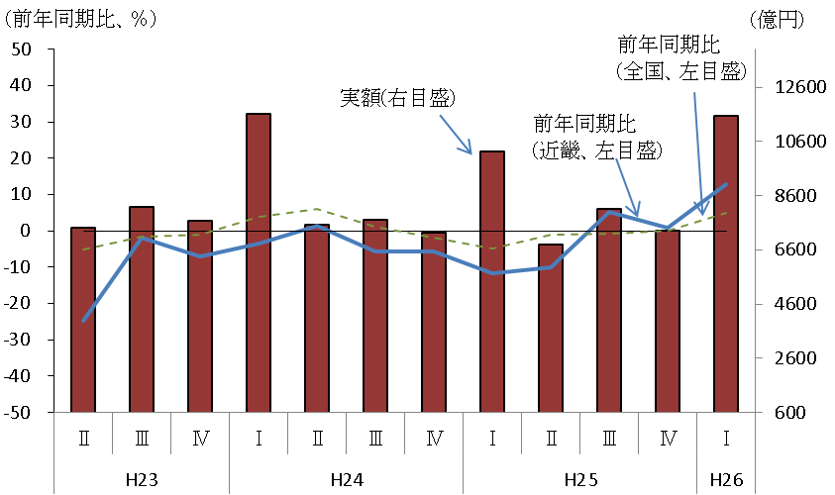
1.経 済 現状分析③
【設備投資】
◇ 近畿の設備投資は、緩やかに持ち直しの状況。
◇ H23年第Ⅱ四半期に、大型投資が一巡したため大幅減少し、H24年第Ⅱ四半期はややプラスとなったが、それ以降はマイナスが拡大。改装工事や新規出店の続く卸売・小売など、非製造業に牽引され、H25年第Ⅲ四半期に持ち直し第Ⅳ四半期もプラス。H26年第Ⅰ四半期は大幅にプラスとなった。設備投資計画は増加。
■設備投資動向（近畿）（出典：近畿財務局「法人企業統計調査」、財務省「法人企業統計」※資本金10億円以上、全産業（金融・保険業を除く）。ソフトウエアを含む設備投資。）
※なお、近畿財務局「法人企業景気予測調査」H26年4～6月期(5/15調査)の設備投資（除く土地、含むソフトウェア投資）のH26年度計画は10.7％増(対前年同期増減率)。日銀大阪支店「日銀短観（近畿地区）」H26年6月調査では、設備投資（含む土地投資額）のH26年度計画は13.2％増。（大企業：13.7％増、中堅企業：9.7％増、中小企業：2.9％増）

Slide 12
1.経 済 現状分析④
【個人消費】
◇ 個人消費は、消費税引上げに伴う駆け込み需要の反動減がみられているが、基調としては緩やかに回復している。
◇ 大型小売店販売額（全店）は、H23年4月以降は、都心再開発に伴う大型商業施設の新規開業・改装等により、プラスで推移した。H24年4月以降は、前年の開業効果による売り上げ増の反動減等により、再び減少。しかし、11月の百貨店のグランドオープンの影響などで再び増加した。H25年は、商業施設の増床や新規開業に加え、訪日外国人や富裕層の高額品購入、消費税率引き上げ前の駆け込み需要の発生などもあり、増加基調で推移した。足もと3月は消費増税の駆け込み需要で急激に上昇したが、4月は大幅反動減。5月は増加に転じている。
◇ 近畿の大型家電量販店販売額は、省エネ家電への買い替え需要や気温上昇、消費増税前の駆け込み需要などを追い風に、緩やかに改善した。足もと3月は消費増税の駆け込み需要で急激に上昇したが、 4月は大幅反動減。
◇ 近畿のコンビ二販売額も、H25年は増加基調で推移した。新車販売台数は、H24年9月の補助金終了後の反動減が一巡したことから、H25年9月以降は増加基調。足もとでは、コンビ二販売、新車販売ともに消費増税による駆け込み需要と反動減がみられる。
6

Slide 13
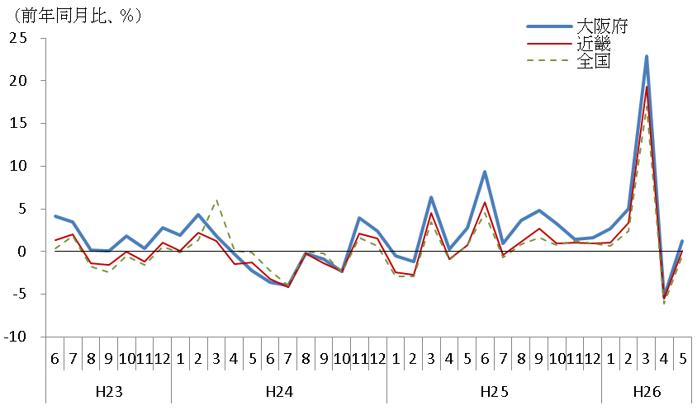
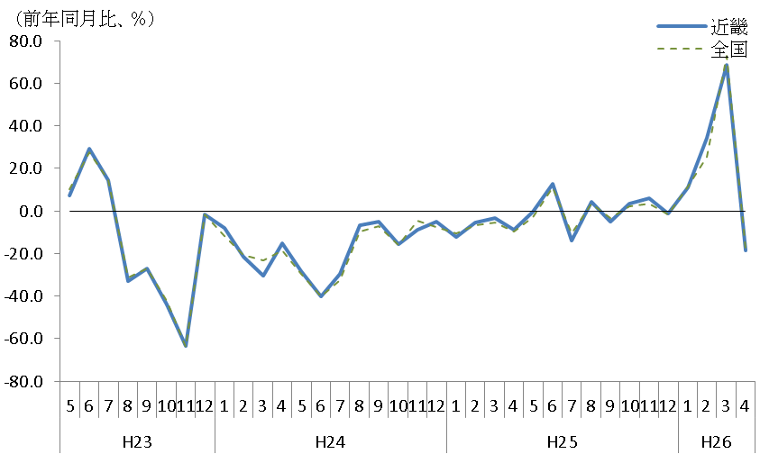
■大型小売店販売額（出典：近畿経済産業局「大型小売店販売状況」）
※H26年5月は速報値
■大型家電量販店販売額（出典：近畿経済産業局「近畿経済の動向」）

Slide 14
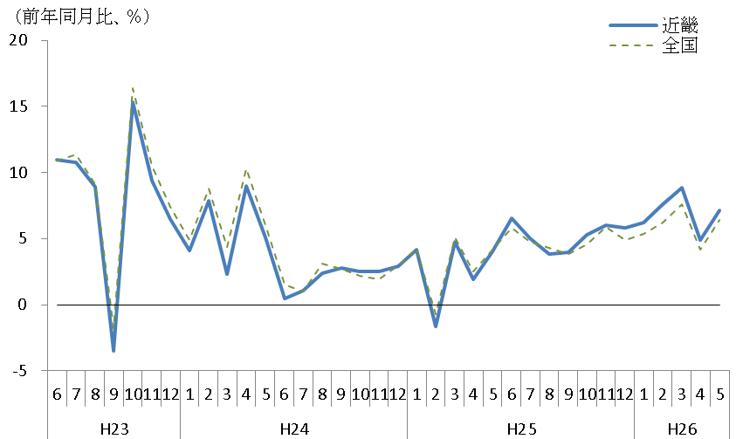
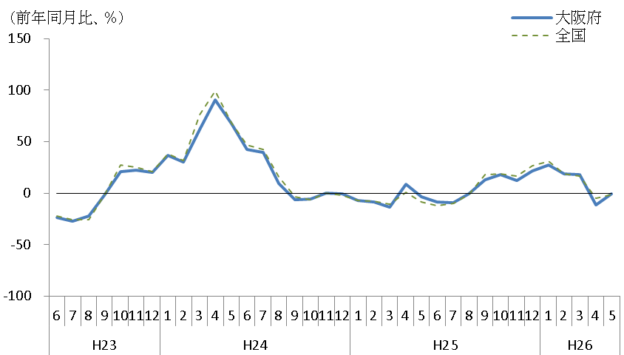
■コンビニエンスストア販売額（出典：近畿経済産業局「大型小売店販売状況」）
■新車販売台数（普通＋小型＋軽自動車）
（出典：社団法人日本自動車販売協会連合会、社団法人全国軽自動車協会連合会）
7

Slide 15
2.雇 用 雇用創出の達成状況
【目標】 雇用創出 年平均1万人以上（＊概ね2020年までの10年間を目途）
【現状】 就業者数
 | 2010 （H22年） | 2011 (H23年) | 2012 (H24年) | 2013 (H25年)
目標 | 1万人 | 1万人 | 1万人 | 1万人
(代替）府内就業者の変化 ※1 | ▲1.7万人 | 10.7万人 | ▲2.1万人 | 7.6万人
(代替) 府内就業者生産年齢人口急減の影響を一定取り除いた推計値 ※2 | ▲0.4万人 | 5.9万人 | 0.6万人 | 11.0万人
※1 府内就業者数の変化は、「労働力調査地方集計結果（年平均）」（大阪府統計課）で計算。
ただし、2011（H23）以前の数値は、平成22年国勢調査結果を基準とする推計人口で遡及集計したもの。
※2 以下の文献を参考にして推計。
「少子高齢化が就業者数に与える影響～就業者数の変化を分析するために～」（総務省統計局「労働力調査の結果を見る際のポイント№12」平成22年10月28日）、「「団塊の世代」の動きを含む人口構造の変化が就業状態に与える影響～就業者数と非労働力人口の変化を分析するために～」（総務省統計局労働力調査の結果を見る際のポイント№14」平成24年4月2日）

Slide 16
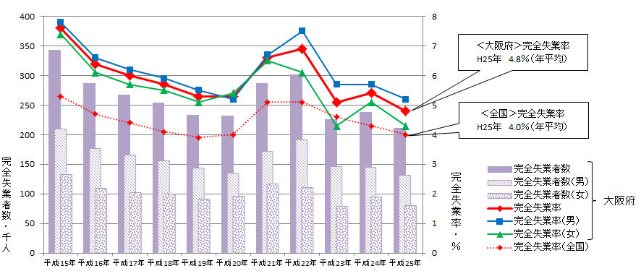
2.雇 用 現状分析 ~就業状況～
◇大阪の完全失業率（年平均）
・2011（H23年）：5.1％ 年初に悪化した後、春から秋にかけて改善したが、秋以降再び悪化。
・2012（H24年）：5.4％ 年平均では若干の悪化となったが、年度後半より改善の傾向。
・2013（H25年）：4.8％ 1年を通して改善。年平均で4.8％と16年ぶりに4％台へ。
◇大阪府の完全失業率・完全失業者数は、リーマンショック以降急増。
平成25年からは改善がみられるものの、全国平均より高い状況が続く。
■完全失業者数・完全失業率の推移
（出典：総務省「労働力調査」、大阪府統計課「労働力調査地方集計結果（年平均）」より大阪府企画室作成）
8

Slide 17
2.雇 用 現状分析 ~就業状況～
◇大阪府の有効求人倍率、新規求人倍率はともに上昇。
◇H23年年初には停滞が見られたものの、その後は緩やかに上昇し、H25年後半以降は上
昇幅は大きくなっている。
◇有効求人倍率及び新規求人倍率共に全国平均値よりも上回っており、雇用は持ち直し。
■有効求人倍率・新規求人倍率（出典：厚生労働省「職業安定業務統計」）
 | ＜新規求人倍率＞ |  |  |  |  |  |  |  | （単位：倍）
 |  |  | H25年 |  |  |  |  |  | H26年
 |  |  | 6月 |  | 9月 |  | 12月 |  | 3月
 | 大阪府 |  | 1.64 |  | 1.61 |  | 1.76 |  | 1.85
 | 全国 |  | 1.48 |  | 1.51 |  | 1.61 |  | 1.66
 | ＜有効求人倍率＞
 |  |  | H25年 |  |  |  |  |  | H26年
 |  |  | 6月 |  | 9月 |  | 12月 |  | 3月
 | 大阪府 |  | 0.95 |  | 0.99 |  | 1.07 |  | 1.11
 | 全国 |  | 0.92 |  | 0.96 |  | 1.03 |  | 1.07
※有効求人倍率はパートを含む

Slide 18
9

Slide 19
3.集客、人流・物流 訪日外国人・貨物取扱量の達成状況
【目標】
訪日外国人 2020年に、年間650万人が大阪に
貨物取扱量 2020年に、関空123万トンへ （2009年の63万トンから60万トン増）
2020年に、阪神港590万TEU※1へ （2008年の400万TEUから190万TEU増）
【現状】
 | 2010 （H22年） | 2011 (H23年) | 2012 (H24年) | 2013 (H25年)
来阪外国人客数 | 235万人 | 158万人 | 203万人 | 262万人
関空貨物取扱量 | 75万トン | 71万トン | 69万トン | 67万トン
阪神港貨物取扱量 （外貿コンテナ貨物取扱個数） | 400万TEU | 427万TEU | 419万TEU | 424万TEU
※1 ： TEUは20フィートコンテナ換算個数。40フィートコンテナ1個は2TEUとなる。

Slide 20
3.集客、人流・物流 現状分析 ～集客（外国人旅客数）～
◇H25年に大阪府を訪れた外国人旅行者数は、260万人を突破し過去最高となった。
◇要因には、円安やLCC（格安航空会社）の新規就航や増便、またH25年7月から開始された東南アジア諸国へのビザ発給要件の緩和措置が挙げられる。
◇国籍別では、日中関係の悪化で中国が前年より減少したものの、韓国・台湾・中国で6割以上を占める結果となった。
◇関西空港の外国人旅客数は2年連続で前年を上回り、開港以来過去最高となった。
■来阪外国人客数の推移（出典：大阪府府民文化部）
■関空国際線外国人旅客数
（出典：新関西国際空港株式会社「運営概況」等）
 |  |  |  |  | （単位：千人）
 | H21年 | H22年 | H23年 | H24年 | H25年
韓国 | 366 | 589 | 370 | 448 | 578
台湾 | 243 | 301 | 241 | 305 | 531
中国 | 422 | 732 | 502 | 615 | 529
香港 | 88 | 106 | 97 | 94 | 175
アメリカ | 120 | 118 | 89 | 94 | 120
全体 | 1,698 | 2,349 | 1,583 | 2,028 | 2,625
年度 | 人数
H21年 | 289万人
H22年 | 347万人
H23年 | 276万人
H24年 | 382万人
H25年 | 496万人
10

Slide 21
3.集客、人流・物流 現状分析 ～集客（観光客数）～
◇東日本大震災後の我が国の延べ宿泊者数は、増加傾向。
◇大阪府の2013年の延べ外国人宿泊者数は、前年度からの伸び率が41.0％と全国の
27.4％、東京の18.6％と比べ、非常に高い伸びを記録。
◇一方、2013年の日本人延べ宿泊者数をみると、近隣の京都府や兵庫県は昨年に引き続き増加しているのに対し、大阪府では約3.5％の減少になった。
■宿泊者数（延べ、外国人、日本人）の推移
（出典：観光庁「宿泊旅行統計調査」から大阪府企画室作成）
※「うち日本人」は、「延べ宿泊者数全体(A)」から「外国人(B)」を引いて算出している。
 |  |  |  |  |  |  |  | （単位：千人泊）
 | 2011（H23年） |  |  | 2012（H24年） |  |  | 2013（H25年）
 | 大阪府 | 東京都 | 全国 | 大阪府 | 東京都 | 全国 | 大阪府 | 東京都 | 全国
延べ宿泊者数（A） | 21,765 | 41,528 | 417,234 | 23,344 | 49,190 | 439,495 | 23,881 | 52,824 | 467,208
伸び率 | ▲0.4% | ▲8.9% | 1.0% | 7.3% | 18.4% | 5.3% | 2.3% | 7.4% | 6.3%
うち外国人延べ宿泊者数（B） | 2,365 | 5,652 | 18,416 | 3,061 | 8,292 | 26,314 | 4,315 | 9,831 | 33,511
伸び率 | ▲28.6％ | ▲37.3% | ▲33.1% | 29.4% | 46.7% | 42.9% | 41.0% | 18.6% | 27.4%
うち日本人延べ宿泊者数（A－B） | 19,399 | 35,877 | 398,819 | 20,283 | 40,898 | 413,181 | 19,567 | 42,993 | 433,697
伸び率 | 4.6% | ▲1.9% | 3.4% | 4.6% | 14.0% | 3.6% | ▲3.5% | 5.1% | 5.0%
■近隣都道府県との比較
（出典：観光庁「宿泊旅行統計調査」から大阪府企画室作成）
 |  |  |  |  |  |  |  | （単位：千人泊）
 | 2011（H23年） |  |  | 2012（H24年） |  |  | 2013（H25年）
 | 大阪府 | 京都府 | 兵庫県 | 大阪府 | 京都府 | 兵庫県 | 大阪府 | 京都府 | 兵庫県
延べ宿泊者数（A） | 21,765 | 14,405 | 11,893 | 23,344 | 16,241 | 12,353 | 23,881 | 20,088 | 13,226
伸び率 | 7.3% | 5.7% | 2.5% | 7.3% | 12.7% | 3.9% | 2.3% | 23.7% | 7.1%
うち外国人延べ宿泊者数（B） | 2,365 | 1,053 | 309 | 3,061 | 2,305 | 354 | 4,315 | 2,626 | 507
伸び率 | ▲28.6％ | ▲28.4% | ▲23.3% | 29.4% | 119.0% | 14.5% | 41.0% | 13.9% | 43.3%
うち日本人延べ宿泊者数（A－B） | 19,399 | 13,352 | 11,534 | 20,283 | 13,936 | 11,999 | 19,567 | 17,462 | 12,719
伸び率 | 4.6% | 9.8% | 3.4% | 4.6% | 4.4% | 3.6% | ▲3.5% | 25.3% | 6.0%

Slide 22
3.集客、人流・物流 現状分析 ～貨物取扱量～
◇関西空港の貨物取扱量はほぼ横ばいで推移している。2014年4月より、世界最大手航空貨物会社の米フェデラルエクスプレス（フェデックス）のハブ拠点が開設されており、その効果が期待される。
◇阪神港（大阪港・神戸港）の貨物取扱量も横ばいが続いている。
◇大阪圏では近年、近郊型の大型物流施設が増加。特に大阪湾岸地域や箕面森町企業用地ゾーンでは、今後も開発が予定されており活発な投資状況となっている。
■関西国際空港・阪神港（大阪港・神戸港）の
貨物取扱量推移
（出典：新関西空港㈱「運営概況」、大阪市「港湾統計」、
神戸市「港湾統計）
■大阪港周辺地域・箕面森町企業用地ゾーンにおける
主な新規物流施設の状況
（出典：各社・大阪府ホームページから大阪府企画室作成）
 | 物流施設名 | 事業者 | 竣工（予定）
大阪港 | グットマン堺 | ㈱グットマンジャパン | 2014年3月
 | SGリアルティ舞洲 | SGリアルティ㈱ （佐川急便グループ） | 2014年5月
 | 夢洲物流センター （仮） | 横浜冷凍㈱ | 2014年6月（予定）
 | ニチレイ・ロジスティクス関西咲洲物流センター（仮） | ㈱ニチレイロジグループ | 2014年9月（予定）
 | 三井不動産ロジスティクスパーク堺 | 三井不動産㈱ | 2014年9月（予定）
 | プロロジスパーク大阪5 | プロロジス日本法人 | 2015年1月（予定）
 | 南港北倉庫（仮） | ㈱住友倉庫 | 2015年4月（予定）
箕面森町 | 平成25年エントリー募集 応募件数：36件 面積：83.7ha 主な施設種別：物流施設、倉庫、店舗、各種工場など
11

Slide 23
阻害要因等の状況
第２章

Slide 24
阻害要因等の状況 ～閉鎖性・特異性～
【国際化に向けた語学面等の障壁】
◇ 都市の国際化や企業の海外進出など国際的な人材流動化が進む中、我が国はその閉鎖性等から、国際競争力を減じている面がある。特に、アジア諸国と比較して、語学面をはじめ、文化面・規制面での障壁が課題として挙げられる。
■TOEFL点数の国際比較
■海外企業から見た日本の弱み（アジア諸国との比較）
◇ビジネス環境
国名 | スコア（2011） | スコア（2013）
シンガポール | 99 | 98
ドイツ | 96 | 97
香港 | 82 | 83
韓国 | 82 | 85
中国 | 77 | 77
台湾 | 77 | 79
日本 | 69 | 70
項目 | 弱み | 強み | 弱み－強み
事業活動コスト | 61 | 4 | 57
英語でのコミュニケーション | 52 | 3 | 49
市場としての成長性 | 42 | 21 | 21
事業規制の開放度 | 28 | 14 | 14
◇生活環境
項目 | 弱み | 強み | 弱み－強み
生活コスト | 86 | 3 | 83
地震・災害（原子力災害） | 55 | 0 | 55
外国語による生活 | 48 | 5 | 43
外国人を受け入れる文化 | 49 | 22 | 27
※Test and Score Date Summary for TOEFL iBT Tests
※アクセンチュア社「欧米アジアの外国企業の対日投資関心度調査報告（H24.3）
より府企画室作成
12

Slide 25
【グローバル人材の呼び込み・育成】
◇ 大阪府では、H23年3月に「大阪府国際化戦略」を策定。同年12月には、「大阪から海外へ留学生・研修生を１千人送り出す」「大阪で学ぶ外国人を4千人呼び込む」ことを目標とした「大阪府国際化戦略アクションプログラム」を策定
◇ 全国の受入留学生数が減少している中、大阪府内の受入留学生数は、H23年以降微増で推移。H25年は全国3位（1位：東京、2位：福岡）。国・地域別では、アジアからの留学生数が約9割を占める。
◇ 一方、大阪から海外へ留学する学生・生徒数は徐々に増加している。
（H20年度：1,684人 ⇒ H22年度：1,984人 ⇒ H23年度：2,350人）
■受入留学生数（5月1日現在）
（出典：日本学生支援機構「外国人留学生在籍状況調査結果」）
■国・地域別の大阪府内受入留学生数（5月1日現在）
（出典：大阪府府民文化部（資料提供：日本学生支援機構））
（人）
 | H21 | H22 | H23 | H24 | H25
大阪府 | 10,576 | 10,791 | 10,325 | 10,521 | 10,533
東京都 | 43,775 | 45,617 | 43,188 | 43,500 | 42,791
福岡県 | 7,578 | 9,665 | 10,635 | 10,434 | 10,779
愛知県 | 6,471 | 6,773 | 6,706 | 6,623 | 6,214
京都府 | 5,377 | 5,896 | 6,246 | 6,900 | 7,243
全国 | 132,720 | 141,774 | 138,075 | 137,756 | 135,519
（人）
 |  | H20 | H21 | H22 | H23 | H24 | H25
アジア |  | 9,248 | 9,484 | 9,683 | 9,422 | 9,456 | 9,487
 | 中国 | 6,691 | 6,843 | 7,000 | 6,722 | 6,688 | 6,704
 | 韓国 | 1,233 | 1,195 | 1,185 | 1,067 | 1,072 | 1,007
 | 台湾 | 513 | 591 | 588 | 623 | 666 | 719
ヨーロッパ |  | 368 | 395 | 429 | 372 | 442 | 467
中近東 |  | 115 | 110 | 107 | 104 | 125 | 119
アフリカ |  | 62 | 59 | 59 | 49 | 46 | 47
オセアニア |  | 72 | 77 | 68 | 59 | 50 | 47
北米 |  | 343 | 366 | 364 | 250 | 333 | 294
中南米 |  | 81 | 85 | 81 | 69 | 69 | 72
計 |  | 10,289 | 10,576 | 10,791 | 10,325 | 10,521 | 10,533

Slide 26
【外国人の就業・生活環境】
◇ 外国人労働者数を都道府県別にみると、東京都が27.3％を占めており、次いで愛知10.9％、神奈川5.9％、大阪5.3％、静岡5.2％となっている。(H25.10末現在)
◇在留資格別にみると、外国人労働者のうち、「専門的・技術的分野の在留資格」の割合が最も高いのが東京で33.5％、次いで京都29.0％、沖縄27.0％、大阪24.5％。
◇外国人高度専門人材の受け入れ拡大を図るためには、教育・医療などの生活環境整備が重要。しかし、日本、特に大阪においては、国際的な認定・認証を受けたインターナショナルスクールや医療機関が乏しい状況にある
■国際バカロレアの認定を受けたインターナショナルスクール数（出典：文部科学省ホームページ 2013.10現在）
■JCI（国際病院評価機構）認証病院数
（出典：JCIホームページ 2014.3現在）
都道府県 | 認定校数
東京都 | ８校
神奈川県、京都府 | ３校
大阪府 （関西学院大阪インターナショナルスクール、 大阪YMCAインターナショナルスクール） 兵庫県、広島県、福岡県 | 各２校
茨城県、群馬県、静岡県、愛知県、 沖縄県 | 各１校
計 | ２７校
所在地都道府県 | 認定病院数
神奈川県 | ３
東京都 | ２
鹿児島県、京都府、 長野県、静岡県、熊本県 | 各１
計 | １０
（参考）アジア主要国のJCI認証病院数（JCIホームページ 2012.6現在）
タイ37病院、中国32病院、インド21病院、韓国28病院、
シンガポール21病院、台湾13病院、マレーシア13病院、
インドネシア14病院、フィリピン6病院
（参考）アジア主要国の国際バカロレア認定校数
（国際バカロレアホームページ 2012.6現在）
インド110校、中国80校、香港51校、インドネシア43校、
シンガポール29校、タイ20校、マレーシア18校フィリピン15校、
韓国9校、台湾4校
13

Slide 27
【国家戦略特区によるビジネス・生活環境の整備】
◇ 世界で一番ビジネスしやすい環境を創出することを目的に設置された「国家戦略特区」においては、外国企業・外国人のビジネス・生活環境の整備に向けた規制緩和も予定されていることから、今後は、この特区を最大限活用しながら、さまざまな障壁を打ち破っていくことが必要。
「『日本再興戦略』改訂2014」（H26.6.24）より国家戦略特区部分抜粋
５－１ 「国家戦略特区」の実現
◇新たに講ずべき具体的施策（＊外国企業・外国人のビジネス・生活環境整備に係るもの））
・法人設立手続の簡素化・迅速化
・一体的な保税地域の設置の推進
・女性の活躍推進、家事支援ニーズへの対応のための外国人家事支援人材の活用
・国家戦略特区での創業人材の受入れ及び多様な外国人受入れのための新たな仕組み
・時間でなく成果で評価される制度への改革
・公立学校運営の民間開放（民間委託方式による学校の公設・民営等）
大阪の成長をけん引するグローバル人材の更なる育成・呼び込みに加え
特区を活用した外国人高度人材の就業・生活環境の改善などにより、
大阪の都市競争力の強化を目指す

Slide 28
14

Slide 29
阻害要因等の状況 ～都市圏における中間所得層の減少～
【府内の所得格差】
◇ 大阪府は他の自治体に比べ、成長を支える中間所得層の減少及び低所得者層の増加が大きい。
◇ 所得格差を示すジニ係数（社会における所得分配の不平等さを測る指標）は、大阪府は二人以上の世帯において過去よりも悪化。（H21年は0.336と、沖縄（0.339）に次ぎ格差が大きい状況。）また、所得階層別世帯数割合も、特に500万円～999万円の層が減少し、中間所得層が減少。他方で、300万円未満の世帯が増加。
◇ また一人あたり府民所得をみると、かつて、H3年度は全国2位(算出の基準が異なる)であったが、直近のH23年度では全国10位となり、過去最低だったH15、Ｈ16、Ｈ22年度と同じ水準にまで落ち込んでいる。
■ジニ係数の推移（出典：総務省「全国消費実態調査」）
■所得階層別世帯数割合の推移（出典：総務省「就業構造基本調査」）
 | H11年 | H16年 | H21年
大阪府 | 0.296（30位） | 0.323（45位） | 0.336（46位）
東京都 | 0.314（42位） | 0.314（42位） | 0.310（32位）
愛知県 | 0.301（33位） | 0.306（33位） | 0.307（27位）
全国 | 0.301 | 0.308 | 0.311
1000万円以上
500～999万円
300～499万円
～299万円

Slide 30
■一人当たり府民所得(※)の推移（出典：内閣府県民経済計算（S55～H1：68SNA、平成2年基準。H2～H7：93SNA、平成7年基準。H8～H12：93SNA、平成12年基準。H13～H23：93SNA、平成17年基準））
順位 | S55 | S60 | H3 | H7 | H12 | H14 | H19 | H22 | H23
1 | 東京都 （234万円） | 東京都 （320万円） | 東京都 （417万円） | 東京都 （415万円） | 東京都 （462万円） | 東京都 （489万円） | 東京都 （515万円） | 東京都 （437万円） | 東京都 （437万円）
2 | 大阪府 （206万円） | 愛知県 （259万円） | 大阪府 （372万円） | 愛知県 （352万円） | 愛知県 （343万円） | 愛知県 （342万円） | 愛知県 （370万円） | 滋賀県 （322万円） | 静岡県 （316万円）
3 | 愛知県 （191万円） | 大阪府 （242万円） | 愛知県 （349万円） | 神奈川県 （341万円） | 神奈川県 （343万円） | 静岡県 （332万円） | 静岡県 （351万円） | 静岡県 （314万円） | 愛知県 （311万円）
4 | 神奈川県 （190万円） | 神奈川県 （238万円） | 神奈川県 （336万円） | 大阪府 （341万円） | 静岡県 （340万円） | 滋賀県 （325万円） | 三重県 （333万円） | 愛知県 （307万円） | 滋賀県 （307万円）
7 | ― | ― | ― | ― | 大阪府 （318万円） | ― | ― | ― | ―
8 | ― | ― | ― | ― | ― | 大阪府 （304万円） | 大阪府 （320万円） | ― | ―
10 | ― | ― | ― | ― | ― | ー | ― | 大阪府 （290万円） | 大阪府 （292万円）
※企業所得、財産所得、雇用者報酬の合計である府民所得を、府の人口で割ったもの
15

Slide 31
【雇用の状況】
◇ 一方、一人あたりの雇用者報酬では、一時期を除き全国2位を堅持。
◇ 一人あたりの府民所得の順位が低下する一方で、雇用者報酬が高位を維持している要因としては、就業者率（15歳以上人口に占める就業者の割合。不詳を除く。）の低さ（男性：26位、女性：37位、H22年国勢調査）等が考えられる。
◇就業率(労働力調査) は、H24年平均の53.6％から、H25年平均は54.6％と改善。しかし、依然として、全国より低い水準にあり、一層の改善が必要
■一人当たり雇用者報酬の推移（出典：内閣府県民経済計算（S55～H1：68SNA、平成2年基準。H2～H7：93SNA、平成7年基準。 H8～H12：93SNA、平成12年基準。H13～H23：93SNA、平成17年基準））
順位 | S55 | S60 | H2 | H7 | H12 | H17 | H22 | H23
1 | 東京都 （390万円） | 東京都 （500万円） | 東京都 （594万円） | 東京都 （662万円） | 東京都 （663万円） | 東京都 （637万円） | 東京都 （642万円） | 東京都 （639万円）
2 | 大阪府 （362万円） | 大阪府 （441万円） | 千葉県 （560万円） | 大阪府 （595万円） | 大阪府 （611万円） | 大阪府 （543万円） | 大阪府 （528万円） | 大阪府 （529万円）
3 | 奈良県 （354万円） | 京都府 （421万円） | 大阪府 （538万円） | 千葉県 （566万円） | 奈良県 （565万円） | 奈良県 （539万円） | 神奈川県 （504万円） | 神奈川県 （501万円）

Slide 32
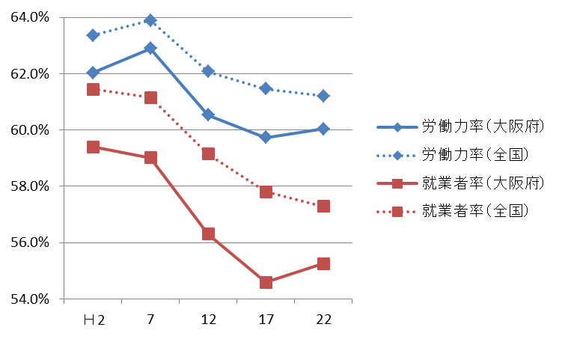
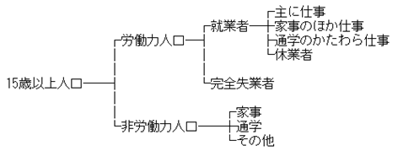
■労働力率・就業者率の推移
（出典：総務省「国勢調査」より大阪府企画室作成）
※労働力率：15歳以上人口に占める労働力人口の割合
■就業率の推移（出典：総務省「労働力調査」、大阪府統計課「労働力調査地方集計結果（年平均）」より大阪府企画室作成）
※全国の数値は東日本大震災の影響に伴う補完的推計値
※就業率：15歳以上人口に占める就業者の割合
就労に結びつきやすい技能習得訓練、
トランポリン型セーフティネットの整備などにより、
就労可能な者の労働意欲をより一層高めることが必要。
16

Slide 33
【年齢階級及び性別の就業率】
◇ 大阪府の就業率を年齢階級及び性別に見ると、H24年までは前年より悪化する区分が多かったが、H25年は15～24歳の女性を除き、改善。
◇ 特に、男性の15～24歳、25～34歳、55～64歳、女性の25～34歳においては、前年比３ポイント以上の大幅改善
■大阪の男女別・年齢階級別就業率（出典：総務省「労働力調査」、大阪府統計課「労働力調査地方集計結果（年平均）」）

Slide 34
【出産・子育て期（35歳～44歳）の女性の就業率】
H21年の57.5％からH25年62.9%へと5.4ポイントの改善。
全国に比べると、水準自体は依然下回っているが、改善率は上回る。
■女性の労働力率（出典：総務省「労働力調査」、大阪府統計課「労働力調査地方集計結果（年平均）」より大阪府企画室作成）
 | 15～24歳 | 25～34歳 | 35～44歳 | 45～54歳 | 55～64歳 | 65歳以上
H21(全国) | 41.1 | 67.3 | 65.0 | 71.0 | 51.7 | 13.0
H25(全国) | 40.6 | 70.7 | 68.6 | 73.3 | 54.2 | 13.7
H21（大阪府） | 41.5 | 62.0 | 57.5 | 65.2 | 46.0 | 9.9
H25（大阪府） | 40.4 | 69.8 | 62.9 | 68.9 | 48.3 | 12.0
減少していく労働力人口を補う潜在的な労働力である
女性や高齢者の就業促進に引き続き取り組む必要
17

Slide 35
阻害要因等の状況 ～課題を抱える医療・福祉分野～
【医療・福祉分野の人材】
◇ 大都市圏においては、保育所の待機児童が集中する一方で、福祉・介護人材が不足するなど、増大する需要に対応できる専門人材が不足。
◇ 一方、大阪府の「医療・福祉分野の就業者数」は近年急増し、H24年に50万人に達した。特に女性の寄与が大きく、H22年以降、就業者全体の20％を超えており、H25年はH24年に比べ女性就業者が4.2万人増加。
■医療・福祉分野の就業者数の推移
（出典：大阪府統計課「労働力調査地方集計結果（年平均）」より府企画室作成）
■大都市圏における福祉・介護人材の不足（出典：「一般職業紹介状況：H25年4月厚生労働省」）
充足率の低い県
①愛知県 | 13.1％
②東京都 | 13.6％
③神奈川県 | 13.9％
④埼玉県 | 18.4％
⑤千葉県 | 18.5％
…
⑦大阪府 | 20.7％
拡大する「医療・福祉分野」のニーズに対応するためには、更なる人材育成・マッチングが重要

Slide 36
【医療先進都市の形成・医療・健康づくり関連産業の振興に向けた取組み】
◇大阪では「大阪府市医療戦略会議」を設置（H25年4月）。大阪の強みを活かした「課題解決型」医療産業の振興など、医療関連分野の新産業育成、超高齢社会に向けた対応について検討。H26年1月、府民の健康寿命の延伸とQOLの向上、超高齢社会に対応する幅広い関連産業の振興を目指す提言を取りまとめた。具体的戦略として、医療情報の電子化とビッグデータの戦略的活用や、「ヘルスケア」や「エイジング」をコンセプトにまちづくりを進めるスマートエイジング・シティなどを提言。
■「大阪府市医療戦略会議提言」（H26.1）における7つの具体的戦略
戦略案
メインとなる
主体
キーとなる
視点
ねらい
取組みに関わる
他の主体
予防・疾病管理、府民行動変革
＝
府民
保険者等
主役は消費者
治療から予防へ
→
健康指標の向上
健康格差の解消
保健医療提供機関等、
基礎自治体、大阪府等
①
×
②
ﾚｾﾌﾟﾄﾃﾞｰﾀの
戦略的活用
＝
保険者等
×
支払者の行動変革
医療費適正化
医療の標準化
医療の価値追求
情報管理産業化
府民、
保健医療提供機関等、
研究機関、大阪府等
→
③
医療情報の電子化とビッグデータの
戦略的活用
＝
大阪府
×
創薬等ﾋﾞｼﾞﾈｽ支援
医療データベース構築
保険者等、
保健医療提供機関等
④
地域密着型
医療・介護連携
最適モデル実現
＝
医療・介護従事者
保健医療提供機関等
基礎自治体
×
多職種・多機関連携
市町村の主体性
保健医療ｻｰﾋﾞｽ
持続可能性確保
大阪府
→
⑤
増益モデル型
民間病院の高度化・
経営基盤強化
＝
民間病院
大阪府
×
増益モデル型
地域や規模の経済
資金調達システム
大阪府
⑥
スマートエイジング・
シティ
＝
基礎自治体
大阪府
×
サプライチェーン
仕組み・構造変革
まちづくり
重要戦略産業振興
生活総合産業化
Aging in Place
府民
保健医療提供機関等
企業
→
⑦
スマートエイジング・
バレー構想
（産業振興）
＝
大阪府
×
研究・開発
実証インフラ
認証制度
企業・研究機関等
全国的な課題解決型の戦略：①④ 大阪特有の課題を見据えた戦略：②⑤ 新たな視点で先駆的な取組みを実現する戦略：③⑥⑦
18

Slide 37
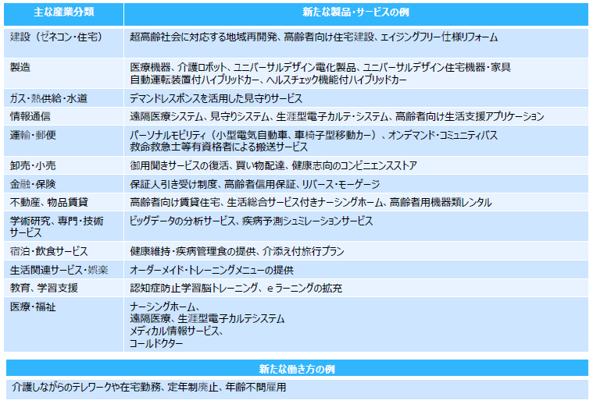
■生活総合産業の広がりイメージ（「大阪府市医療戦略会議提言」（H26.1））
提言内容を踏まえ、医療先進都市の形成や医療・健康づくり関連産業の振興に向けた
具体的なアクションが重要

Slide 38
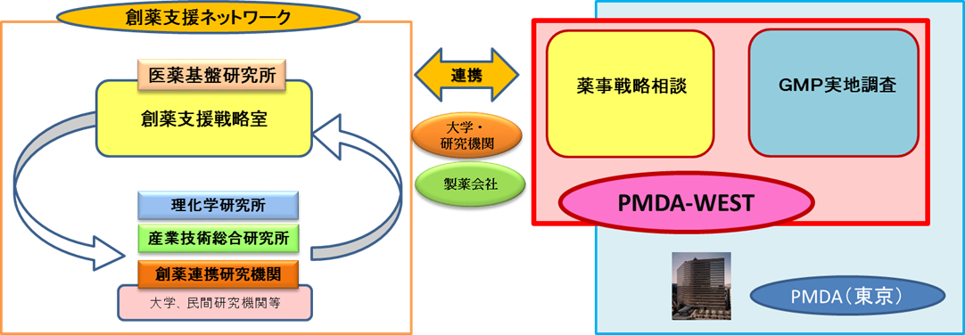
【先端的な医薬品・医療機器開発に向けたポテンシャル】
◇ 大阪・関西圏における医薬品・医療機器分野は、研究機関や企業等が集積しており、大きなポテンシャルがある。
◇ 大阪では、（独）医薬品医療機器総合機構関西支部（PMDA関西支部）がH25年10月うめきたに開設。（独）医薬基盤研究所が本部機能を担う「創薬支援ネットワーク」もH25年5月スタートし、大阪における医薬品・医療機器関連産業の振興に向けた環境整備が進行。加えて、大阪バイオ戦略推進会議において、これらの機能をオール大阪で盛り立てていくことを確認。
◇ さらには、次世代のがん治療法であるBNCT（ホウ素中性子捕捉療法）については、大阪・関西の研究が世界をリードしており、その早期実用化に向け、取り組んでいく。
■PMDA関西支部と創薬支援ネットワークの概要（出典：厚生労働省資料）
※薬事戦略相談はH25年10月から実施。GMP実地調査はH26年4月から実施
PMDA関西支部
■大阪・関西が有するBNCT実用化に向けたポテンシャル
◇BNCTに必要な要素全てが揃うのは、京大、阪大、府大を中心とした産学官ネットワークを構築している大阪・関西のみ
※BNCTに必要な４要素
PET検査＝大阪大学で研究 ホウ素薬剤＝大阪府大で研究
加速器（中性子）＝京都大学で研究 人材＝京都大学で育成
◇H24秋、大阪で世界初のBNCTの治験が開始。5～6年後には全国はもとより海外の医療機関への導入可能性が高まる。
19

Slide 39
【国家戦略特区における健康・医療分野の拠点づくり】
◇ H26年5月国家戦略特区において、医療等国際的イノベーション拠点の形成、チャレンジイノベーションを支える都市環境整備を提案した。大阪を含む関西圏（大阪府、兵庫県及び京都府）が区域指定を受けた。
「国家戦略特別区域及び区域方針」（H26.5.1 内閣総理大臣決定）より医療部分抜粋
１．対象区域
大阪府、兵庫県及び京都府
２．目標
健康・医療分野における国際的イノベーション拠点の形成を通じ、再生医療をはじめとする先端的な医薬品・医療機器等の研究開発・事業化を推進するとともに、チャレンジングな人材の集まるビジネス環境を整えた国際都市を形成する。
３．政策課題
（１）高度医療の提供に資する医療機関、研究機関、メーカー等の集積及び連携強化
（２）先端的な医薬品、医療機器等の研究開発に関する阻害要因の撤廃、シーズの円滑な事業化・海外展開
４．事業に関する基本的事項
＜医療＞
・再生医療等高度な先端医療の提供【病床、外国医師、保険外併用】
・革新的医薬品・医療機器等の開発【病床、外国医師、保険外併用、有期雇用】
国家戦略特区を活用して、世界有数のライフイノベーション拠点へ

Slide 40
20

Slide 41
阻害要因等の状況 ～経済自由度の低さ～
【我が国の経済自由度・競争力】
◇ 総合特区制度が導入されたものの、経済自由度は未だ国際標準に程遠い。IMD世界競争力ランキングによると、我が国は1990年代初頭までは、国際競争力でトップ水準を維持していたが、2000年台に入ってからは低下し、アジアの近隣諸国をも下回る状況（2011年26位⇒2014年21位）
■IMD世界競争力ランキングの推移
（出典：IMD World Competitiveness Yearbook 2014 ウェブサイト等より府企画室作成）
※IMD：International Institute for Management Development（スイスの国際経営開発研究所）
※IMDのランキングは、経済状況・政府効率性・ビジネス効率性・インフラ等の指標を総合的に勘案して算出
（順位）

Slide 42
【高い法人実効税率】
◇ 我が国の法人税率はアジア諸国と比べても高い水準にあり、法人実効税率も、他国に比べて高い状況。
◇ そのなかで、関西イノベーション国際戦略総合特区の大阪府内の特区においては、H24年12月から地方税の軽減措置を実施
◇ 特に大阪市内・吹田市内・茨木市内・箕面市内、熊取町内においては、府市連携により地方税をゼロとする優遇措置を実施。現時点の税制度をベースに試算すれば、実効税率は約24％となり（諸条件を満たした企業が、国の特区税制を活用した場合）、中国・韓国の実効税率と同レベルとなる。
■法人所得課税の実効税率
（2014年4月時点）
（出典：財務省HPより府企画室作成）
地方税ゼロ・国特区税制活用時の
実効税率 約24％
21

Slide 43
【成長のための規制改革の推進】
◇ しかし、関西イノベーション国際戦略総合特区のもう一つの目玉である規制特例措置については、合意に至ったものは現在までに２項目のみ（関西国際空港の薬監証明電子化、旧「私のしごと館」の無償譲渡）に留まるなど、規制緩和が大きく前進したとはいえない状況。
◇ 今後は、こうした取組みに加えて、国家戦略特区における大幅な規制緩和措置や、「規制改革会議」における提言の実現など、さらなる規制緩和に取り組んでいく必要がある。
■関西圏国家戦略特別区域計画（素案）【抜粋】（H26.6.23）
◆法第2条第2号に規定する特定事業の内容等
【医療分野】
○保険外併用療養に関する特例 ○病床規制に係る医療法の特例
【都市再生・まちづくり分野】
○都市計画法等の特例 ○エリアマネジメントに係る道路法の特例 ○旅館業法の特例
◆「国家戦略特区における規制改革事項の検討方針」に掲げられた規制改革事項等の活用
○雇用条件の明確化のための「雇用労働相談センター」 ○「公設民営学校」の設置
◆今後、追加に向け検討すべき規制改革事項等
○女性の活躍推進等への対応のための外国人家事支援人材の活用
○外国企業等による日本法人の設立・創業人材の受入れ ○労働時間規制の改革
○保険外併用療養の拡大 ○税制（法人税など）

Slide 44
■大阪府市規制改革会議提言【抜粋】（H26.3.28）
◆規制改革の５大戦略
○プロジェクト方式による規制改革
・・・楽しいまちづくり
○東京と大阪の規制の差を常に意識した規制改革
○官官規制改革・・・国の自治体に対する規制緩和
○特区制度を活用した規制改革
○府市連携して継続的に取り組む規制改革
◆個別提言（例）
○親水空間創出のための河川の占用期間等の緩和
○再生可能エネルギー等の多様なエネルギー源で
構成されるスマートコミュニティの推進
○企業版エンジェル税制の創設
○公営企業の民営化促進に向けた制度改革
○既存建築物の再生に資する規制緩和
○労働者派遣や労働基準等に関する規制緩和
特区などを活用した規制緩和を通じて、大阪への投資を呼び込むとともに、
大阪にイノベーションを生み出す企業・人材を集める
22

Slide 45
阻害要因等の状況 ～新興市場への進出・対内直接投資の呼び込み～
【貿易でみるアジアとのつながり】
◇ 近畿圏は、アジアとの地理的経済的なつながりが強いと言える。例えば、近畿圏の輸出入の地域別構成では、輸出入ともに他の地域に比べてアジアの割合が高くなっている。
◇ リーマンショック（H20→21）や海外景気の悪化等（H23→24）の影響により、アジア・北米・西欧の輸出入が減少していたが、H25において、アジアとの輸出入はH20年水準まで回復。
■地域別輸出入通関額（国・地域別）（出典：大阪税関「貿易統計」）

Slide 46
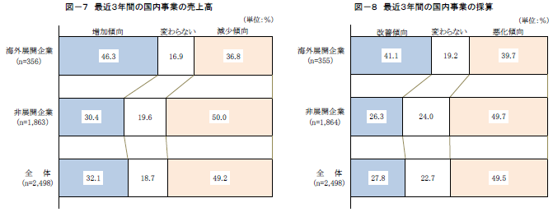
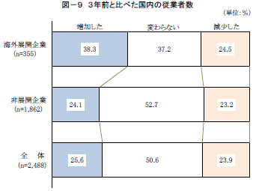
【企業の海外展開】
◇ 日本政策金融公庫の調査結果によると、 海外展開を行っている企業のほうが海外展開を行っていない企業よりも、売上高や採算、国内従業者数が3年前より増加した割合が高く、海外展開は企業にとって成長戦略の一つといえる。
■過去3年間の売上と採算、従業者数
（出典：日本政策金融公庫総合研究所「日本企業の海外展開とその影響に関する調査結果（2012年11月12日）」）
23

Slide 47
【今後の海外展開】
◇ 近年、人件費コストの高騰や経済の減速などから、中国以外の投資先を平行して模索する動きも見られる。
◇ 日本政策投資銀行関西支店の調査では、今後の投資先で最も重視する国・地域に「中国以外のアジア」を挙げる製造業者が増加。製造拠点としてだけでなく、中間層の拡大をにらんだ有望な新市場として捉える企業も多い。そのため、大阪府でも、府内企業と共同した知事のトッププロモーションをアジア諸国で積極展開。
◇ 一方、同調査では、「海外設備投資は行わない」企業も2割程度存在。海外事業と国内事業は補完関係にあるとも言われており、今後、さらに多くの企業が海外展開を考えていくことが望まれる。
■今後の設備投資で最も重視する国・地域（製造業）
（出典：日本政策投資銀行関西支店「関西本社企業 投資意識アンケート調査」（2012年9月5日））
 | 中国以外の アジア | 中国 | 米国 | EU | その他 | 海外設備投資 は行わない
2011年度 | 31.6％ | 29.8％ | 2.6％ | 0.9％ | 4.4％ | 30.7％
2012年度 | 42.9％ | 24.8％ | 1.5％ | 0.8％ | 9.8％ | 20.3％
■知事海外トッププロモーション事業の実績
実績
○H23 インドネシア：ものづくり関連企業21社 中国：食品サービス関連企業13社 ○H24 タイ、ミャンマー：ものづくり関連企業19社 インド：製薬・医療機器関連企業10社 ○H25 インドネシア：環境・エネルギー関連企業11社

Slide 48
【大阪への進出外国企業】
◇ 対内投資面では、全国的に、東京都以外の地域では外国企業の全国比が低下しており、東京の一極集中が進んでいる。
◇ 大阪府内の外国企業数も概ね減少傾向にあるものの、日本への最初の進出先として、または、東京に拠点を持つ外資系企業の二次進出先として、大阪に進出する動きもある。
■外国企業数（出典：東洋経済新報社「外資系企業総覧」）
■2012・2013年度における大阪外国企業誘致センター（O-BIC）の主な誘致成功案件（出典：O-BIC公表資料）
【2012年度】 （日本法人本社） ◆リーテック株式会社（香港） ◆サンハイテック株式会社（中国） ◆Ipsen株式会社（独） （二次進出） ◆テルストラ・ジャパン株式会社（豪州） 【2013年度】 （二次進出） ◆エクイニクス・ジャパン株式会社（米国） ◆インリー・グリーンエナジージャパン株式会社（中国） ◆トリナ・ソーラー・ジャパン株式会社（中国）
トッププロモーションを積極的に行うなど、
企業のグローバル市場への挑戦をサポートしていくとともに、
海外から大阪への投資を呼び込む
24

Slide 49
阻害要因等の状況 ～社会資本の形成・活用不全～
都市機能の更新の遅れ・インフラや既存資産の低利用
【関空の状況】
◇ 関西国際空港では、
・人流面で、 LCC専用ターミナルのオープン（H24年10月）、LCC向け第3ターミナルの開業（H27年度予定）
・物流面で、医薬品専用共同定温庫の運用開始（H23年9月）、フェデックスの北太平洋ハブのオープン（H26年4月）といった活性化の動きがある。
◇ LCCの就航拡大や東南アジア地域のビザ緩和等を背景に、関空のH26年夏期スケジュールは、開港以来最高の週あたり919便（旅客便767便、貨物便152便）もの国際線の就航が予定されている。
◇ 今後、関西国際空港と大阪国際（伊丹）空港の運営権売却（コンセッション）が予定されている。
◇ 関空がアジアのハブ空港として確立するためにも、関空の財務構造の改善と国際拠点空港としての機能再生・強化や、なにわ筋線の事業化に向けた検討などアクセス利便性の改善が不可欠。

Slide 50
■関西国際空港における国際線就航便数の推移
（出典：新関西国際空港株式会社「関西国際空港の国際定期便運航計画について」）
（夏期）
（冬期）
■関西国際空港の国際線LCC便数
（出典：「関西国際空港の国際定期便運航計画について」
※夏期のH26年は計画
■主な国際空港における市中心部からのアクセス
（出典：国土交通省「交通政策審議会航空分科会資料H26.4」）
空港名(都市) | 鉄道ｱｸｾｽ | ﾊﾞｽｱｸｾｽ
関空(大阪) | 約56分 | 約50分
成田(東京) | 約53分 | 約60分
浦東(上海) | 約8分(ﾘﾆｱ) | 約60分
仁川(ｿｳﾙ) | 約43分 | 約70分
ﾄﾞｺﾞｰﾙ(ﾊﾟﾘ) | 約25分 | 約45分
ﾋｰｽﾛｰ(ﾛﾝﾄﾞﾝ) | 約15分 | 約40分
JFK(ﾆｭｰﾖｰｸ) | 約35分 | 約60分
コンセッションによる一層効率的な経営の実現と、関空へのアクセス改善により、
関空をハブとした京阪神への人の流れを強化
47
25

Slide 51
◇ 関空の外国貨物については、取扱量をみると、H24年は前年比▲2.1％、H25年は前年比▲5.2％と減少傾向が続いている。
◇ 一方、輸出入貿易額の推移をみると、直近のH25年は、前年比+12.9%となっており、金額ベースでは大幅に増加。「半導体等電子部品」「科学光学機器」「医薬品」など、高付加価値製品が高いシェアを占める
■空港別の外国貨物取扱量推移（関空・中部・成田）
（出典：税関資料より大阪府企画室作成） （単位：万トン）
■空港別の輸出入貿易額推移（関空・中部・成田）
（出典：税関資料より大阪府企画室作成） （単位：億円）
 | H22年 | H23年 | H24年 | H25年
関西国際空港 (対前年比) | 70.2 | 68.5 (▲2.4%) | 67.1 (▲2.1%) | 63.6 (▲5.2%)
中部国際空港 (対前年比) | 12.0 | 11.3 (▲5.2%) | 11.2 (▲1.2%) | 13.2 (+18.0%)
成田国際空港 (対前年比) | 212.6 | 189.9 (▲10.7%) | 195.2 (+2.8%) | 194.1 (▲0.6%)
 | H22年 | H23年 | H24年 | H25年
関西国際空港 (対前年比) | 69,662 | 70,465 (+1.2%) | 68,515 (▲2.7%) | 77,342 (+12.9%)
中部国際空港 (対前年比) | 13,662 | 14,337 (+4.9%) | 14,677 (+2.4%) | 15,917 (+8.4%)
成田国際空港 (対前年比) | 202,105 | 184,694 (▲8.6%) | 172,724 (▲6.5%) | 188,442 (+9.1%)
■関西空港の品目別輸出入額(H25年) （出典：税関資料より大阪府企画室作成） （単位：億円）
輸出品目 | 額（構成比）
①半導体等 電子部品 | 10,811 (24.7%)
②科学光学 機器 | 3,428 (7.8%)
③電気回路等 の機器 | 2,519 (5.8%)
輸入品目 | 額（構成比）
①電気機器 | 12,528 (37.2%)
②化学製品 | 8,643 (25.7%)
③医薬品 | 6,761 (20.1%)
関空の物流拠点化に向けて、高付加価値商品を戦略貨物として、取扱機能強化を図ることが必要。

Slide 52
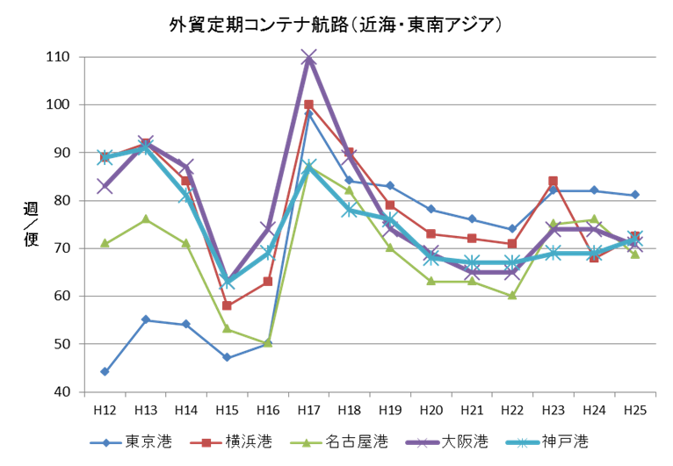
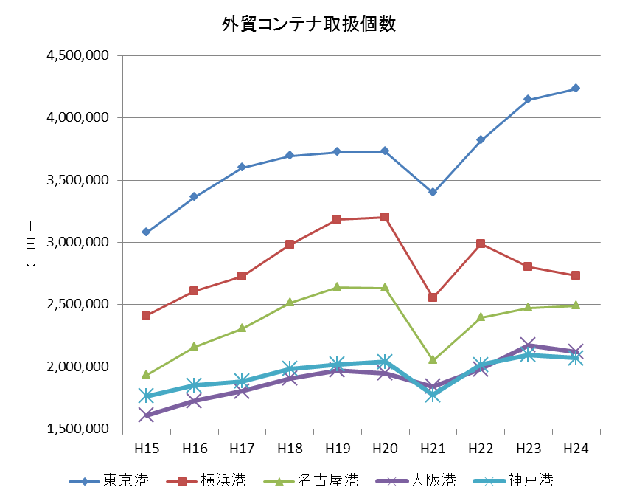
【阪神港の状況】
◇ 阪神港の外貿定期コンテナ航路（近海・東南アジア）の推移については、H17年（大阪港＋神戸港197便／週）をピークに大幅な減少傾向にあったが、H22年以降、若干ながらも回復の傾向がみられる（H25年6月期：大阪港＋神戸港143便／週）
◇ 外貿コンテナ取扱個数も、H21年以降（大阪港＋神戸港362万TEU）回復傾向
◇ また、国際コンテナ戦略港湾・阪神港における、より効率的なターミナル運営
の実現に向け、大阪港・神戸港両埠頭株式会社は、10月に新会社「阪神国際港湾株式会社」を共同で設立する予定。
■阪神港のネットワーク（出典：「数字で見る港湾」より大阪府企画室作成）
経営統合による効率的なターミナル運営、効果的な集貨施策やポートセールスなど、
国際コンテナ戦略港湾・阪神港の機能強化を着実に進めていく必要がある。
26

Slide 53
【鉄道・高速道路ネットワーク】
◇ 大阪が、首都圏と両輪で日本の成長をけん引するためには、人流・物流を支えるインフラ整備が重要。
◇ 鉄道については、H26年1月に策定した公共交通戦略に沿って、戦略4路線の実現に向けた取組みの推進が必要。
◇ 高速道路については、新名神、阪神高速大和川線がH28年度に供用予定となるなど、ミッシングリンク解消に向けた動きが進む。引き続き、淀川左岸線（延伸部）の整備や、シームレスな料金体系実現への取組みが必要。
■公共交通戦略における「戦略４路線」の概要 （出典：大阪府戦略本部会議資料）
 | 概要（数値は概数） | 効果
北大阪急行延伸 | ＊延長：2.5㎞（千里中央～新箕面） ＊事業費：600億円 | ＊北大阪地域と大阪都心との直結 ＊拠点形成とセットによる北大阪地域の活性化
大阪モノレール延伸 | ＊延長：9.0㎞（門真市～瓜生堂） ＊事業費：1,050億円 （インフラ：740億、インフラ外：310億） | ＊環状型鉄道ネットワークの形成 （新たに4路線を加え11路線の放射鉄道と結節） ＊交通結節点の形成、都市構造を変革
なにわ筋線 | ＊延長：10.2㎞（新大阪～JR・南海難波） ＊事業費：2,500億円 | ＊関空アクセスの強化（JR、南海の梅田直結） ＊大阪都心・国土軸にアクセスし、大阪・関西全体への広がりをもった路線
西梅田十三新大阪連絡線 | ＊延長：5.2㎞（西梅田～十三～新大阪） ＊事業費：1,350億円 | ＊神戸・宝塚方面などから新大阪・なんばへアクセス
■国土交通省「新たな高速道路料金に関する基本方針」 （平成25年12月20日）
大都市圏の料金については、環状道路整備の進捗を踏まえ、道路ネットワークの稼働率を最適化するため、ＩＴＳ技術を活用しつつ、「世界一効率的な利用」を実現するシームレスな料金体系の構築を目指す。

Slide 54
◇ リニア中央新幹線は、東京～大阪間の時間距離を大幅に短縮することにより、国力の活性化、国際競争力の向上に資する重要な社会基盤。
◇ その一刻も早い全線開業は、大阪・関西のみならず、我が国全体の成長にとっても極めて重要。
■リニア全線同時開業の全国の経済効果の比較
（出典：府「リニア中央新幹線開業に伴う経済波及効果に関する調査結果」（H26年6月））
（※上段数字は、2027年開業年度効果 下段数字は、開業50年間の効果）
 | 全国の波及効果 | 大阪府内への波及効果
東京・名古屋間開業 | 5,260億円／年 11.7兆円･･･① | 650億円／年 １.5兆円･･･①
東京・大阪間 開業 | 7,410億円／年 16.6兆円･･･② | 1,060億円／年 2.4兆円･･･②
②－① | 4.9兆円 | 9,000億円
全国の波及効果は、
開業50年間で
４．９兆円の差が
都市圏域内のネットワーク強化・利便性向上とともに、メガリージョン形成に向けてリニア中央新幹線の全線同時開業に向けた道筋を確立することが不可欠。
27

Slide 55
阻害要因等の状況 ～社会資本の形成・活用不全～
都市圏全体での魅力づくりの不足
【都市ランキングの状況】
森記念財団の世界の総合都市ランキングの「文化・交流」では
2010年：25位（35都市中）
2011年：24位（35都市中）
2012年：28位（40都市中）
2013年：31位（40都市中）
となっており、大阪は文化・交流面や緑環境などの評価が低い状況。
■世界の都市との比較（出典：森記念財団「世界の都市総合力ランキング2013」より大阪府企画室作成）
分野別 | 指標グループ | １位 | ２位 | 東京 | 大阪 | ソウル
総合スコア |  | ロンドン | ニューヨーク | 4位 | 23位 | 6位
経済 | 市場の規模、市場の魅力、経済環境 人的集積、ビジネス環境、法規制・リスク | 東京 | ニューヨーク | 1位 | 24位 | 8位
研究・開発 | 研究集積、研究環境、研究開発成果 | ニューヨーク | 東京 | 2位 | 12位 | 6位
文化・交流 | 交流・文化発信力、集客資源、集客施設 受入環境、交流実績 | ロンドン | ニューヨーク | 8位 | 31位 | 14位
居住 | 就業環境、居住コスト、安全・安心 生活環境、生活利便性 | パリ | ウィーン | 20位 | 16位 | 23位
環境 | エコロジー、汚染状況、自然環境 | 東京 | ストックホルム | 1位 | 20位 | 12位
交通アクセス | 国際交通ネットワーク、国際交通インフラ、 キャパシティ、都市内交通サービス交通利便性 | ロンドン | パリ | 10位 | 28位 | 6位

Slide 56
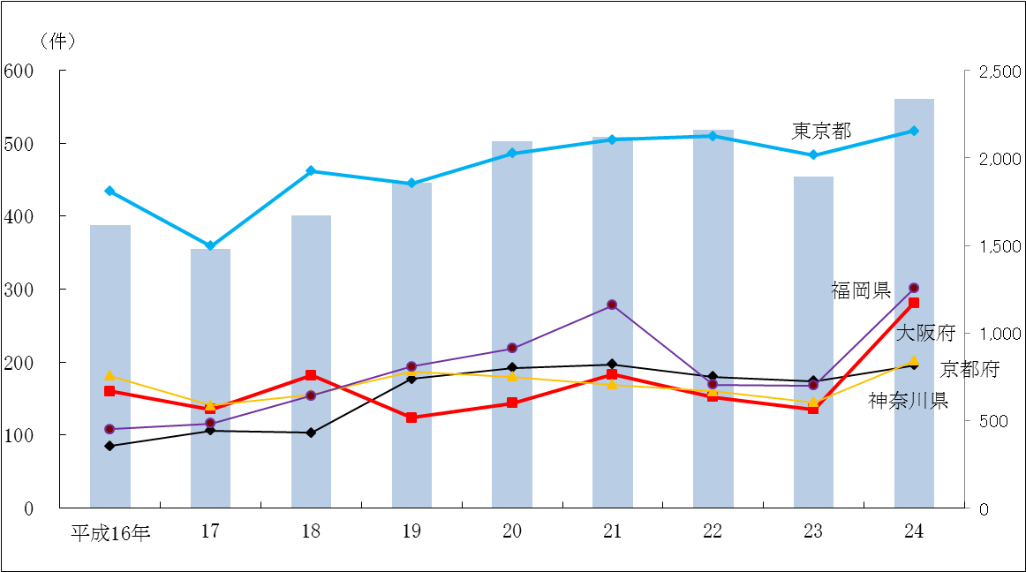
【海外からの集客・国際会議の状況】
◇ 来阪訪日外国人数は、H23年の158万人（前年比33％減）から、H24年は203万人、H25年は262万人と過去最高。訪問率※も、H24年は前年比1.2%減の24.0%であったが、H25年は25.1%と持ち直し。
◇ 我が国の国際会議の開催件数は、平成23年は、東日本大震災の影響により大幅に減少していたが、平成24年は増加。大阪においても、平成24年は増加したが、東京都・福岡県に次いで第３位に留まっている。
※訪問率 ： 日本国内11空海港から出国する外国人客の内、大阪府を訪問したと回答した人数の割合
■国際会議の開催件数（出典：JNTO「コンベンション統計」）
全国（棒グラフ・右目盛）
28

Slide 57
【大阪の都市魅力の向上】
◇ さらなる都市魅力の向上を図るため、大阪府・大阪市等が一体となって、御堂筋イルミネーション、OSAKA光のルネサンス、水都大阪の取組、大阪マラソンなど、都市魅力の創造・発信、集客促進を図る様々な取組みを展開。
◇ 24年12月には、世界が憧れる都市魅力を創造し、世界中から人、モノ、投資等を呼び込むことをめざす「大阪都市魅力創造戦略」を策定。この戦略のもと、25年4月には、オール大阪で観光振興を担う「大阪観光局」を大阪府・大阪市・経済界で設置。1年目は目標を概ねクリアするなど、成果を挙げている。
◇ また、文化については行政と一定の距離を保ち専門家の知見による評価・提案が求められてきたことから、平成25年度にアーツカウンシルの仕組みを導入。これにより、都市魅力となる大阪らしい文化を国内外に発信。
■イベント集客数
 | H21 | H22 | H23 | H24 | H25
OSAKA光のルネサンス | 304万人 | 286万人 | 329万人 | 301万人 | 201万人
御堂筋イルミネーション | 160万人 | 168万人 | 188万人 | 147万人 | 95万人
大阪マラソン | － | － | 111万人 | 131万人 | 137万人
※H25年度は、「OSAKA光のルネサンス」と「御堂筋イルミネーション」を核に、大阪市内中心部８つのエリアで開催される10の光のプログ
ラムと連携して、「大阪・光の饗宴2013」を開催。
※「大阪・光の饗宴2013」全体の来場者数は約517万人、経済波及効果は約284億円（H26.2.21 大阪・光の饗宴実行委員会発表）
■大阪観光局の評価指標の実績（第3回大阪観光局運営推進協議会資料より）
 | H24 | H25目標 | H25実績 | 達成率
来阪外国人旅行者数 | 203万人 | 260万人 | 262万人 | 100.8
来阪外国人延べ宿泊者数 | 306万人 | 350万人 | 431万人 | 123.1
延べ宿泊者数 | 2,334万人 | 2,400万人 | 2,388万人 | 99.5
国際会議開催件数（全体） | 281件 | 295件 | 318件 | 107.8
同 （中大型） | 18件 | 19件 | 30件 | 157.9
ＭＩＣＥ外国人参加者数 | 19,866人 | 21,500人 | 23,785人 | 110.6
自主財源（収益）確保 | － | 3,000万円 | 3,130万円 | 104.3

Slide 58
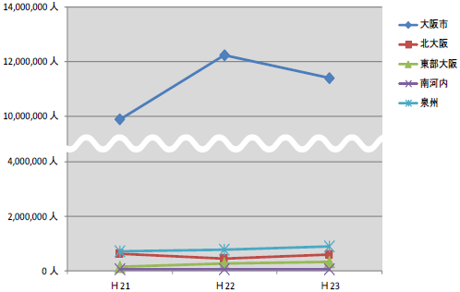
【府内市町村との連携、関西広域での連携】
◇ 地域別の観光宿泊数を見ると、全体の86％を占める大阪市内が突出。大阪府では、市町村・地域間の情報共有と事業連携を促進・強化するため、25年4月に「おおさか都市魅力・観光ネットワーク会議」を設置。
◇ また、個性や強みを有する都市が集まる関西が一体となって国内外に魅力を発信するため、関西広域連合等において広域観光の取組みを推進。
■地域別の観光宿泊数推移 （H23大阪府観光統計調査）
■関西広域連合における観光集客の取組み
○関西の豊富な魅力の情報発信 ○「KANSAI国際観光YEAR]の実施 ○「関西観光・文化振興計画」の策定 ○広域観光ルートの設定 ○海外観光プロモーションの実施 ○名誉観光大使「KANSAI観光大使」 ○関西全域を対象とする観光統計調査 ○関西全域を対象とする観光案内表示の基準統一
29

Slide 59
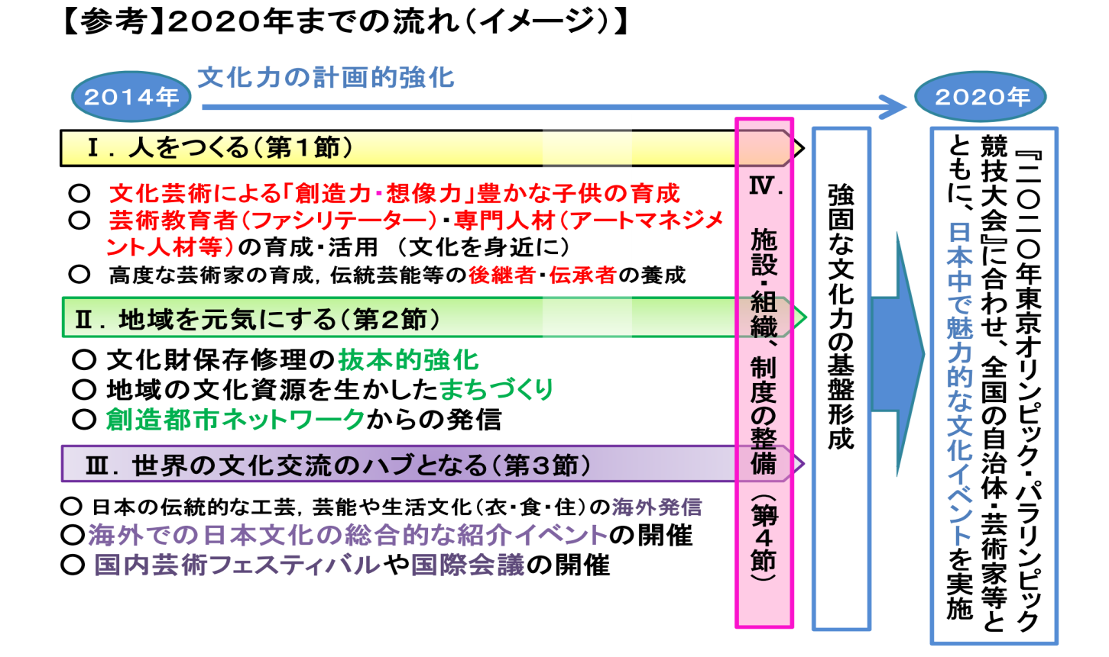
【東京五輪のインパクト】
◇ 2020年には東京五輪の開催が決定。過去の五輪でも、外国人旅行者が大きく増加する傾向。
◇ 2020年は日本が世界から注目され、大阪にとっても国際社会の中での存在感を高める好機。東京五輪の効果が日本全国に波及するよう、2016年秋以降に日本の伝統や文化芸術活動の特性を生かした文化プログラムが実施される予定。
◇ 東京一極集中がさらに進み、大阪が埋没することのないよう、2020年に先立つ様々なイベントも活用しながら大阪の都市魅力を一層高め、さらなる観光集客につなげていく必要がある。
■国の五輪文化プログラム2020年までの流れ（イメージ）
（出典：文化庁「文化芸術立国中期プラン H26.3」）
■2020年までの大阪・関西の主要な出来事
2014 | ・USJにハリーポッターをテーマと したエリア開設
2015 | ・シンボルイヤーの実施 （大坂の陣４００年プロジェクト等） ・万博公園南側ゾーン大規模複合施 設オープン
2016 | ・NHK大河ドラマ「真田丸」 （ﾘｵﾃﾞｼﾞｬﾈｲﾛ（ﾌﾞﾗｼﾞﾙ）五輪）
2017 | ・百舌鳥・古市古墳群世界文化遺産 登録（目標）
2018 | （平昌（韓国）五輪）
2019 | ・ラグビーワールドカップ日本開催
2020 | （東京五輪・大阪万博50周年）

Slide 60
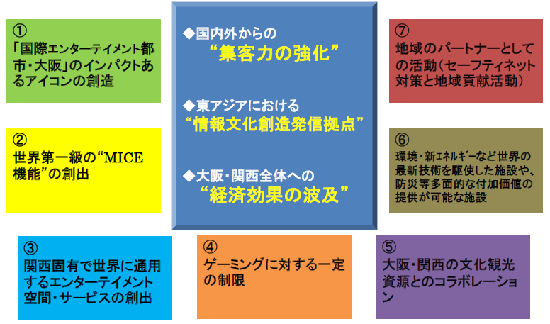
◇ さらに、東京五輪のインパクトを活かしてインバウンド観光を大阪に呼び込むためには、海外へ発信するシンボリックな魅力創出が必要。関連法案が整備されれば、MICE施設など様々な機能を持つＩＲ（統合型リゾート）の立地は、その有力な手段の一つとなりうる。
■特定複合観光施設区域の整備の推進に関する法律案概要（第185回国会 第29号議案）
■大阪におけるＩＲとは【3つの目標、７つの視点】
（「大阪における統合型リゾート（IR）立地に向けて～基本コンセプト案」）
（目的） 整備の推進が、観光、地域経済の振興に寄与、財政の改善にも資することから、基本理念及び基本方針等を定める。推進本部も設置することにより、総合的かつ集中的に行う (基本方針) ・国際競争力の高い魅力ある観光地の形成等 ・観光産業等の国際競争力の強化及び地域経済の振興 ・地方公共団体の構想の尊重 ・カジノ施設関係者に対する規制 ・カジノ施設の設置及び運営に関する規制 （風俗環境の保持等のために必要な規制など） ほか
東京五輪が開催される2020年は、日本が世界から注目され、大阪にとっても国際社会の中でのプレゼンスを高める好機。シンボルイヤーである2015年を新たな契機として、府内市町村や関西各都市との更なる連携による観光資源の発掘や都市魅力の創造により、内外からの集客を戦略的に展開。大阪・関西の知名度を開催までに着実に上げるとともに、関連法案の整備を見据えつつ、ＩＲの立地等により、世界に強くアピールする取組みが必要。
30

Slide 61
阻害要因等の状況 ～大震災の教訓を踏まえた課題①～
新たなエネルギー社会づくり
◇ 東日本大震災により我が国のエネルギー供給の脆弱さが露呈。
今後も持続的な経済成長を図るためには、エネルギー需給構造の転換が必要。
◇ 大阪府市では、26年3月、「おおさかエネルギー地産地消推進プラン」を策定し、
(1)再生可能エネルギーの普及拡大、(2)エネルギー消費の抑制、(3)電力需要の平準化と電力供給の安定化について、「おおさかスマートエネルギーセンター」を拠点として取組みを進めている。
■おおさかエネルギー地産地消推進プラン（H26.3策定）
○期間 ～2020年度まで（※国のエネルギー政策の動向により期間中にあっても適宜見直しを行う） ○目標 （１）再生可能エネルギーの普及拡大 大阪の地域特性を考慮し、太陽光発電の普及促進に力点を置き、2020年度までに府域で90万kWの太陽光発電 の増加をめざします！ （２）エネルギー消費の抑制 （省エネ型ライフスタイルへの転換等） 省エネ機器・設備の導入促進等を図り、エネルギーを有効活用して無理なくエネルギー使用量を削減できる 省エネルギー社会の構築をめざします！ （３）電力需要の平準化と電力供給の安定化 ガス冷暖房等の導入により25万kWの電力需要を削減するとともに、分散型電源等（コージェネレーション等）の 導入により新たに35万kWの供給力を確保します！

Slide 62
【取組み状況】
◇ H24年7月からスタートした再生可能エネルギーの固定価格買取制度について、H26年度末時点の大阪府内の認定件数(既稼働)は全国5位、
認定出力(既稼働)は全国13位。
◇ 昨夏の関西電力管内の電力需要は、H22年度に比べ、平均で約280万kW（約▲11％）の電力使用減を達成し、関西広域連合のH25年度夏の節電目標（H22年度比9％以上の節電）を上回った。
内訳をみると、家庭向けの節電効果が前年度より上昇しており、節電意識の高まりが認められる。
■再生可能エネルギーの固定価格買取制度の状況
（平成26年3月末時点）（出典：資源エネルギー庁ＨＰ）
■節電効果の比較
（出典：関西広域連合ＨＰ）
認定件数（既稼働） | 認定出力（既稼働）
①愛知県 44,375件 | ①福岡県 481,328kW
②埼玉県 31,535件 | ②愛知県 456,932kW
③福岡県 28,473件 | ③兵庫県 428,578kW
④静岡県 27,683件 | ・・・・・
⑤大阪府 25,317件 | ⑬大阪府 274,243kW
H22年との比較 | H25夏 | H24夏
節電効果 | ▲約280万kW (▲約11%) | ▲約300万kW (▲約11%)
（内訳）家庭用 | ▲約60万kW (▲約11%) | ▲約55万kW (▲約9%)
（内訳）業務用 | ▲約130万kW (▲約12%) | ▲約125万kW (▲約11%)
（内訳）産業用 | ▲約90万kW (▲約9%) | ▲約120万kW (▲約12%)
環農
31

Slide 63
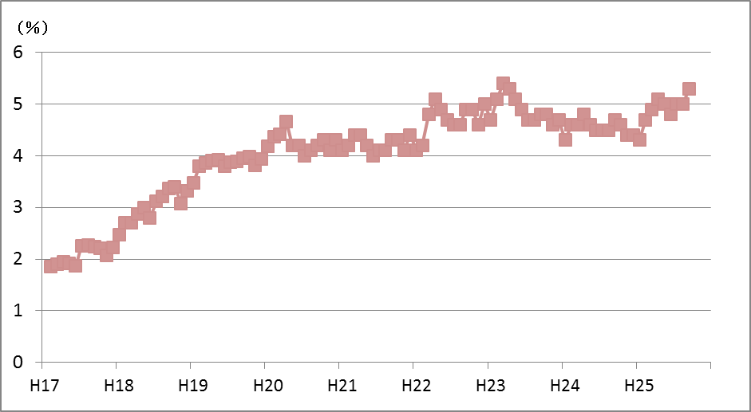
【需要者側が自ら選択する環境づくり】
◇ 成長のためには、産業の基盤となる電力の安定供給とともに、需要側が自ら選択して電力を調達できる環境づくりも重要な要素。
◇ 現在、電力自由化により、新電力は契約電力50kW以上の需要家に対して電気を販売することができるが、新電力の販売電力量シェア(関西電力管内)は、5.3%(H25.12時点)に留まる。
◇ 新電力や電力調達コストの低減などについての情報を提供し、需要側である事業者が電力会社を選べる環境づくりを進めるため、大阪府・大阪市・新電力などで「大阪電力選べる環境づくり協議会」を平成26年4月に設立。
◇ 平成28年に予定されている電力小売の完全自由化に向け、こうした取組みを着実に進めていく必要がある。
■新電力の販売電力量シェア（関西電力管内）
近畿経済産業局資料より作成
■大阪電力選べる環境づくり協議会の概要
（平成26年4月1日設立）
○協議会の目的 電力小売の完全自由化を見据え、電力調達コストの低減等に係る情報発信・普及啓発等を行うことにより、電力需要者が電力供給事業者を選べる環境づくりを行うこと ○構成員 大阪府、大阪市、ＳＢパワー株式会社、株式会社エナリス、 株式会社エヌパワー、エネサーブ株式会社、株式会社エネット、 オリックス株式会社、兼松株式会社、 テス・エンジニアリング株式会社、日本アルファ電力株式会社、 日本ロジテック協同組合 計12団体（26年7月現在）

Slide 64
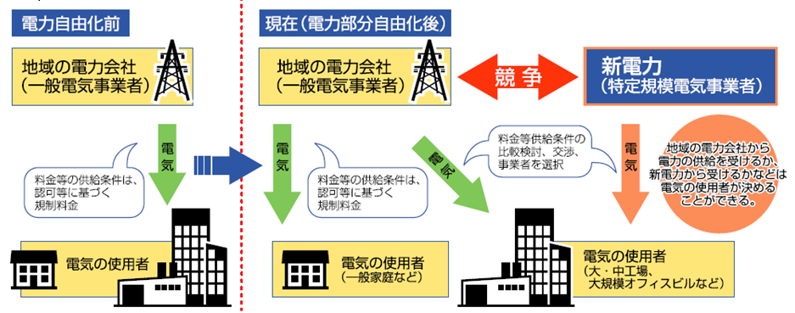
■電力自由化前と現在（電力部分自由化後）の電力供給の流れ（出典：経済産業省資料をもとに大阪府作成）
再生可能エネルギーの普及拡大、発電事業者の参入促進により、
「安全」「安定」「適正価格」のエネルギー供給体制を確立することが必要
32

Slide 65
【新エネルギー産業の振興】
◇大阪・関西には、電池産業など新エネルギー産業分野において技術力の高い企業が集積しており、高いポテンシャルを有している。
◇そのため、関西イノベーション国際戦略総合特区においても、新エネルギー分野を柱の一つとして掲げている。現在までに新エネルギー産業関連プロジェクトとして５プロジェクト11案件が計画認定を受けた。
■関西イノベーション国際戦略総合特区における新エネルギー産業関連プロジェクト
今後更なる市場の創出・拡大が見込まれる新エネルギー分野について、
大阪・関西のポテンシャルを活用した産業振興を図っていく。

Slide 66
33

Slide 67
阻害要因等の状況 ～大震災の教訓を踏まえた課題②～
国土構造の東西二極化、防災・減災への対応
【南海トラフ巨大地震対策】
◇ 東西二極の一極を担う大阪の被災は、日本経済全体に大きな影響を及ぼすことからその対応は急務。
◇ 南海トラフ巨大地震の詳細な想定を踏まえ、堤防耐震・液状化対策や密集市街地対策等の取組みを進めているところ。
◇ H26年3月に「大阪府地域防災計画」を改訂しており、H26年度中に、府の地震災害被害軽減対策を取りまとめた「地震防災アクションプラン」を改訂予定。
■南海トラフ巨大地震被害想定（出典：大阪府防災会議南海トラフ巨大地震災害対策等検討部会資料）
■堤防の耐震・液状化対策（「南海トラフ巨大地震土木構造物耐震対策検討部会報告」部会報告（第二次））
◆人的被害（死者） ≪早期避難率が低い場合≫ 133,891人 ≪避難が迅速な場合≫ 8,806人 ◆建物被害（全壊） 179,153棟 ◆経済被害 28.8兆円 ・資産等の被害額 23.2兆円 ・生産、サービス低下 5.6兆円
◆対策の重点化 ・百数十年に一度の地震に対し、津波による浸水を防ぐ ・千年に一度の地震に対し、津波到達までの避難時間を確保するため、地震直後からの満潮時における浸水を防ぐ ◆概算事業費 大阪府・大阪市対策費用計 約2,100億円
■大阪府密集市街地整備方針（H26.3）の概要
◆整備の目標 H32年度までに「地震時等に著しく危険な密集市街地」を解消 ◆取組みの方向性 ①著しく危険な密集市街地の解消 ②防災性の向上とともに成⻑を⽀える魅⼒あるまちづくり ③地域防災力の向上

Slide 68
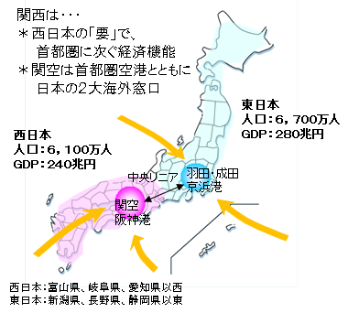
【首都機能のバックアップ】
◇ 強い国土構造の構築に向け、集中型から双眼型へと国土構造の転換を促進していくことが重要。
◇ このため、首都圏で大災害が発生した場合を想定し、国家の危機管理の観点から、首都圏以外で最も機能が集積する大阪・関西を首都機能のバックアップエリアとして位置づける必要。
■東西二極の一極としての大阪・関西
■首都機能バックアップ場所等に求められる要件
（出典：国土交通省「東京圏の中枢機能のバックアップに関する検討会 二次とりまとめ」（H24年4月））
・東京圏との同時被災の可能性が低いこと／災害の蓋然性が低いこと
・東京圏との間のアクセスが容易かつ確実であること
・国の行政中枢機能の業務を非常事態下においても遂行できる能力を有する代替要員が確保されること
・活用しうる既存の代替施設・設備等が多く存在すること（現地対策本部施設も現実的な選択肢）
東西二極の一極である大阪・関西として防災への対応を着実に進める必要
34

Slide 69
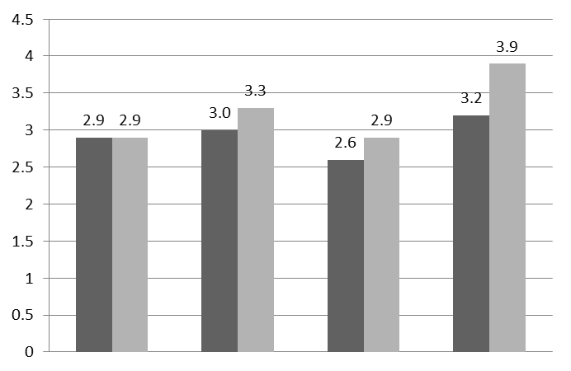
阻害要因等の状況 ～府市一体で取り組むべき課題～
大阪都心部の再生
【大阪都心部の動き】
◇ 大阪府域全体とほぼ同じに留まっている大阪市の開業率をアップさせ、府域全域のけん引力となるよう、都市のポテンシャルをイノベーションや新事業の創出につなげていくことが重要。
◇ 現在、大阪都心部では、民間を中心にさまざまな大型投資案件が進行中。
・H26年4月にまちびらき１周年を迎えたうめきた先行開発区域はその中核。
（大阪駅周辺地区 ）
・H26年3月には、あべのハルカスが全館オープン。天王寺・阿倍野地区の活性化も進む。
◇ 大阪市域の地価も上昇。平成26年の地価上昇率の2,3,5位が大阪市
■大阪府・市及び主要都県・市の開業率（H18～21年）
（出典：総務省「平成２１年 経済センサス」「事業所・企業統計調査」
(%)
大阪府 大阪市
神奈川県 横浜市
愛知県 名古屋市
福岡県 福岡市

Slide 70
【うめきた先行開発区域】
◇「うめきた先行開発区域」のグランフロント大阪は、開業後1年間の来場者数5,300万人を達成。中核拠点である知的創造拠点ナレッジキャピタルなど、物販にとどまらない多様性が評価された。集客効果で周辺各駅の乗降客数も増加。
◇民間主体の質の高い公共的空間の創出および維持発展を目的としたエリアマネジメント活動を促進。
◇医薬基盤研究所創薬支援戦略室やPMDA関西支部（(独)医薬品医療機器総合機構関西支部）の設置、特区制度の活用など、医療産業などが活動しやすい環境が整い、企業集積が進む。
■グランフロントの医薬・医療関係入居者
35

Slide 71
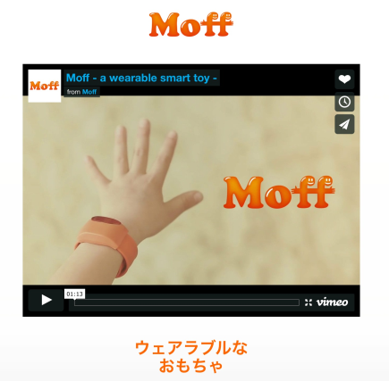
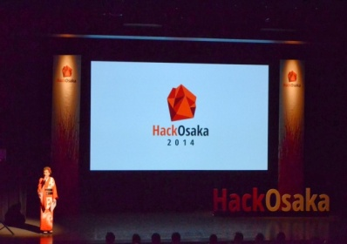
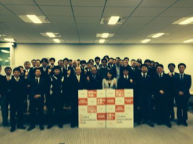
◇ ナレッジキャピタル内にある大阪市開設の大阪イノベーションハブでは、起業をめざす人々、投資家等が集まり、交流することにより新たな価値を生み出す源泉としての機能を発揮。大阪におけるイノベーションが次々とおこる環境（エコシステム）の形成を目指しつつある。
■大阪イノベーションハブの概要
【場所】 うめきた・グランフロント大阪 タワーC ナレッジキャピタル 7階
【開設】 平成25年4月
・新製品・新サービスにつながるプロジェクトの創出・支
援を行う「場」と「仕組み」づくりを目的として設置。
・国際展開・人材発掘や、イノベーション創出のためのプ
ラットフォームづくり、産学連携プロジェクト支援プログラ
ムを実施。
国際イノベーション会議 Hack Osaka 2014（H26.2）
Morning Meet Up （月1回7：00～開催）
投資家が参加しやすい早朝に起業家のピッチ（事業プレゼン）を行う取組みに毎回70～80人が参加

Slide 72
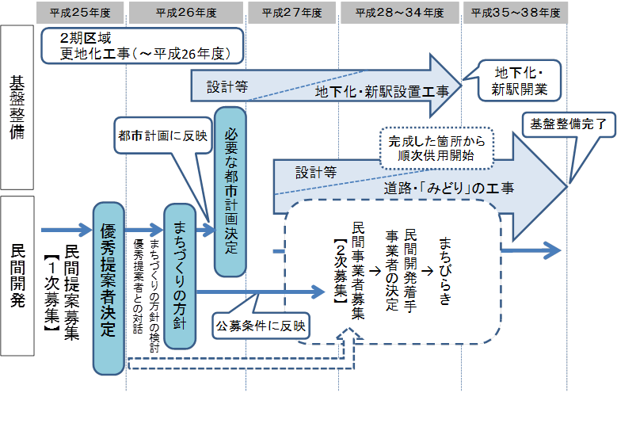
【うめきた２期開発】
◇ 引き続き開発が計画されている「うめきた2期区域」については、「みどり」を中心とした、世界に強く印象づける「大阪の顔」となる都市空間の実現などをめざしている。昨年度実施したまちづくりについての民間提案募集の優秀提案者との対話を行いながら、まちづくりの方針を今年度中に作成する。
◇ あわせて、JR東海道線支線の地下化や新駅設置等の基盤整備の事業化を進めていく。
■うめきた２期開発
・「みどり」を軸とした質の高いまちづくりの実現
・関空アクセス等の広域鉄道ネットワーク機能向上
（新駅設置等）
淀川
新御堂筋
阪急
中津駅
なにわ筋
先行
開発
区域
２期区域
阪急
梅田駅
ＪＲ
大阪駅
凡 例
JR東海道線支線
地下化及び新駅
対象面積 約16.2ha
36

Slide 73
【天王寺・阿倍野・ベイエリア】
◇ H26年3月に全館オープンした「あべのハルカス」も来場者数は目標を上回る水
準で推移（H26.3.7(開業)～5末 ⇒1,124万人（13万人/日ペース））
◇ 大阪市も、天王寺動植物公園への新たな民間活力の導入等を進め、公園の魅
力向上を図るとともに、ミナミも視野に入れたエリア全体の回遊性及び集客力の向上に取り組んでいく。
◇ ベイエリアでは、夢洲地区でH25年7月下旬から先行開発地区の進出事業者の
募集を開始。国際コンテナ戦略港湾における「創貨」の取組みとして、国際戦略総合特区や「地方税ゼロ」等のインセンティブ制度を活用することにより、引き続き、環境・エネルギー関連の工場・研究施設や物流関連施設等の誘致を進めていく。
《夢洲・咲洲における企業の進出動向等》
時期 | 企業 | 場所 | 概要等
2013年11月 | 三井住友ファイナンス＆リース株式会社 | 夢洲地区 | 夢洲において10メガワットの発電規模のメガソーラーを当該事業者とサミットエナジー株式会社の連合体により運営し、企業単独では実現困難な大規模な環境貢献及び環境教育の実施等を通じた地域貢献を実施する。※特区制度対象
2014年2月 | 住友商事 | 夢洲地区 | 使用済の電気自動車用蓄電池を多数連結した経済性の高い大型の蓄電池システムを構築する。※特区制度対象
2014月5月 | ＳＧリアルティ 株式会社 | 舞洲地区 | 「ＳＧリアルティ舞洲」。佐川急便グループ。関西地区最大級。初のマルチテナント型倉庫。敷地面積3万424㎡、延床面積11万1734㎡。
2014年6月 | ヨコレイ | 夢洲地区 | 「夢洲物流センター（仮称）」（延床面積2万1500㎡、冷蔵倉庫収容能力2万5900トン、投資額54億円）を設置。
2014年9月（予定） | ニチレイロジグループ | 咲洲地区 | 大型倉庫「（仮称）ニチレイ・ロジスティクス関西咲洲物流センター」（冷蔵倉庫）を建設（敷地面積2万3541㎡、建築面積1万971㎡、延床4万134㎡）。
2015年1月（予定） | プロロジス日本法人 | 咲洲地区 | 「プロロジスパーク大阪5」。敷地面積4万500㎡。延床面積9万5,100㎡。
2015年4月（予定） | 住友倉庫 | 咲洲地区 | 新倉庫「（仮称）南港北倉庫」（敷地面積1万2692㎡、延床面積約3万㎡）の建設工事に３月下旬着手。15年４月末の完成を目指す。
2015年4月（予定） | 上組 | 夢洲地区 （先行開発地区） | 高機能物流倉庫を運営し、太陽光パネル等を取扱う。 （敷地面積4万541㎡）※特区制度対象
2016年7月（予定） | 山九 | 夢洲地区 （先行開発地区） | 高機能物流倉庫を運営し、高度な医療の提供に資する医療機器等を取扱う。（敷地面積4万2936㎡）※特区制度対象

Slide 74
◇ うめきた2期区域については、「みどり」を軸とした質の高いまちづくりの実現をめざし、まちづくりの方針を作成するとともに、新駅設置等の基盤整備の取組みを進めていく。
◇ また、関連法案が整備されることを前提として、内外からの多くの集客や高い経済波及効果が期待できるＩＲ（統合型リゾート）について、夢洲を軸としたベイエリア（大阪臨海部）などへの立地に向けた取組みを進めていく。
◇ OSAKAブランドの核となる大阪都心部が、大阪都市圏全体の成長をけん引していくためには、ポテンシャルの高い企業集積や活発な民間投資を活かしつつ、特区制度の活用や「グランドデザイン・大阪」の推進等により、さらに都市機能を高度化していくことが必要。
国家戦略特区・国際戦略総合特区の指定や活発な民間投資を踏まえ、
「うめきた2期区域」のまちづくりやベイエリアの立地促進等に取組み、
大阪都心部を大阪の成長をけん引する中核拠点に
37

Slide 75
これまでの取組と成果
第３章

Slide 76
38

Slide 77
これまでの取組と成果 ～内外の集客力向上～
[指標の動き]
指 標 |  | 2010 （H22年） | 2011 （H23年） | 2012 （H24年） | 2013 （H25年） | 出 典
延べ宿泊数（大阪府） |  | 1,962万人 ※1 | 2,176万人 | 2,334万人 | 2,388万人 | 観光庁「宿泊旅行統計調査」
 | うち外国人延べ宿泊者数 | 331万人 ※1 | 237万人 | 306万人 | 431万人 | 観光庁「宿泊旅行統計調査」
 | うち日本人延べ宿泊者数 ※2 | 1,631万人 ※1 | 1,940万人 | 2,028万人 | 1,957万人 | 観光庁「宿泊旅行統計調査」 より推計
大阪府外国人訪問率 |  | 26.1％ | 25.2％ | 24.0％ | 25.1％ | H22年：日本政府観光局 「訪日外客訪問地調」 H23以降：観光庁 「訪日外国人の消費動向」
関空外国人旅客数 |  | 347万人 | 276万人 | 382万人 | 496万人 | 新関西国際空港会社発表
イベント集客数 OSAKA光のルネサンス 御堂筋イルミネーション 大阪マラソン |  | 286万人 168万人 － | 329万人 188万人 111万人 | 301万人 147万人 131万人 | 201万人※3 95万人※3 137万人 | 主催者発表 25年度より、民間団体と連携し、 新たに光のルネサンスを含む「大 阪・光の饗宴」として実施 （来場者数：517万人）
※1 ： 2010（H22）年の宿泊者数は、従業員数9人以下の施設は調査対象外。
※2 ： うち日本人宿泊者数は、延べ宿泊者数から外国人宿泊者数を引いて算出。
※3 ： OSAKA光のルネサンスと御堂筋イルミネーションは、H24年より来場者が減少しているが、各エリアプログラムへの来場者が分散したことによるもの。

Slide 78
【これまでの取組成果】
延べ宿泊者数は、増加傾向。H25の外国人宿泊者数は、非常に高い伸びを示したが、日本人延べ宿泊者数は微減。
外国人の大阪府訪問率は、減少傾向が続いていたが、H25は持ち直し。
関空の外国人旅客数は、LCCの就航拡大や東南アジア向けのビザ緩和等を背景に、前年度比30%増と大きく伸び、開港以来過去最高となっている。
（１）世界的な創造都市、国際エンターテイメント都市の創出
◇ 都市魅力向上については、 H24.12に策定した大阪都市魅力創造戦略に基づき、水と光とみどりのまちづくり、御堂筋イルミネーション、大阪マラソン、大阪ミュージアム構想など、大阪市をはじめとする府内市町村や民間と連携した取組みを実施するとともに、大阪観光局による戦略的な観光集客を展開。
◇ 国際エンターテイメント都市に向けた動きとしては、 H23年12月、万博記念公園南側ゾーン活性化事業者を決定し、H26年2月、工事着手。H27年度の主要施設オープンに向け、事業者による工事進行中。また、万博記念公園「太陽の塔」については、耐震工事及び内部公開にむけた取組みを推進。
カジノを含めた統合型リゾートについては、 H26年4月に基本コンセプト案をまとめたが、国の法整備がまだなされておらず、その動きを注視している状況。
◇ MICE誘致については、H24年10月に開催された世界最大級の国際金融関係会議Sibos（サイボス）で、大阪の国際会議開催能力を世界にアピール。H25年12月には、MICE主催者団体に大阪の魅力を伝える「大阪MICEディスティネーション・ショーケース」を開催するなど、大阪観光局を中心に取組みを進めている。
（２）関空観光ハブ化の推進
◇ 就航ネットワークの強化、内際乗継機能の強化については、LCC「Peach Aviation」が、関空を拠点に就航を開始（H24.3）するとともに、LCC専用ターミナルも開業（H24.10）。
◇ 中国人向け観光ビザの発給要件の緩和に加え、東南アジア諸国についてもビザの免除や数次ビザの滞在期間の延長などが実現。中国人向けの数次観光ビザが認められた沖縄県と連携したツアー造成やシンガポール、タイなどでの関空、関西のPRなど大阪・関西への誘客を促進。
◇ 関空周辺の観光魅力向上として、りんくうタウンのクールジャパンフロントをコンセプトとしたまちづくりについては、まちの開発運営を担う事業者の募集をH26年5月に開始。また、関空アクセス改善については、その効果等の検討段階。
（３）関西観光ポータル化の推進
◇ 海外トッププロモーションやKANSAI国際観光YEAR2014の取組みなど、関西広域連合による関西全域での観光魅力の向上・PRを実施。
◇ 大阪としての観光魅力の向上としては、「りんくうタウン・泉佐野市域」地域活性化総合特区の活用や、大阪市と大阪商工会議所による推進会議の設置等によるクルーズ客船誘致など観光メニューの多様化に向けた取組みを実施。
39

Slide 79
これまでの取組と成果 ～人材力強化・活躍の場づくり～
[指標の動き]
指 標 |  | 2010 （H22年） | 2011 （H23年） | 2012 （H24年） | 2013 （H25年） | 出 典
学力調査結果 （正答率） [ ]は全国 | 小学校 | 府 70.1 ［71.2］ | － | 府 66.7 ［67.4］ | 府 60.9 [61.9] | 全国学力・学習状況調査 ※H23は実施せず
 | 中学校 | 府 58.5 ［62.1］ | － | 府 59.6 ［62.5］ | 府 59.2 [62.3] | 全国学力・学習状況調査 ※H23は実施せず
「使える英語 プロジェクト事業」等における府内 高校の受験実績 | TOEIC | － | 15校114人 | 27校383人 | 27校457人 | 大阪府教育委員会
 | TOEFL | － | 20校 1,053人 (府立12校 111人) | 1,904人 (府立13校 188人) | （府立14校237人） | 大阪府教育委員会
大阪の外国人留学生数 |  | 10,791人 | 10,325人 | 10,521人 | 10,533人 | 日本学生支援機構「外国人留学生在籍状況調査結果」
高校卒業者就職率 |  | 87.9％ | 90.5％ | 93.3％ | 93.0％ | 文部科学省「高等学校卒業者の就職状況に関する調査」
女性（35～44歳）の 労働力率 ［ ］は全国 |  | 63.8％ ［68.6％］ | 65.3％ ［68.9％］ | 65.7％ ［69.7％］ | 65.9％ [71.4％] | 総務省「労働力調査」、 大阪府「労働力調査地方集計結果（年平均）」

Slide 80
【これまでの取組成果】
小・中学校の学力について、全国学力・学習状況調査において、小学校は概ね全国平均に並んでいるが、中学校は依然として全国との差は大きい。
また、府内の外国人留学生数は横ばいが続く。潜在労働力の活用については、出産・子育て期(35歳～44歳のいわゆるM字カーブの底の部分)の女性の労働力率は改善傾向が続くものの、全国との差は広がっている。
（１）国際競争を勝ち抜くハイエンド人材の育成
グローバルリーダーズハイスクールやEnglish Frontier High Schoolsの指定等の高校教育の充実に加え、国際化戦略に基づくグローバル人材の育成、産業人材育成戦略に基づく成長産業を担う人材の育成・確保の取組みを実施。
また、府立大学と市立大学について、強い大阪を実現する知的インフラ拠点をめざした新大学ビジョンを策定（H25年9月）。
今後、この間の大学統合に関する議論の状況を踏まえ、両大学で、主体的に大阪における公立大学のあり方について検討を進める。
（２）外国人高度専門人材等の受け入れ拡大
国際化戦略に基づく海外での留学プロモーションや外国人留学生を対象とした府内企業へのインターンシップ事業などの取組みを実施。特区においては、外国人医師等の臨床修練制度の規制緩和が実現。
（３）成長を支える基盤となる人材の育成力強化
◇ 小・中学校における学力については、小学校は全国水準を維持しているものの、中学校は全国水準に達していないことから、H25より課題の大きい中学校に対する重点的な支援を実施。
◇ 英語教育の充実については、小・中・高校における指導方法の研究等を行う「使える英語プロジェクト」を実施(H23～25)。また、英語教育改革プロジェクトチームにおいて、大阪市で実施しているフォニックスの指導等の把握と今後の取組みの方向性を整理(H25)。
◇ 中学校卒業時の自由な学校選択の機会を保障するため、私立高校等の授業料無償化制度を拡充。
◇ 産業界のニーズに応える人材育成に向け、産学官連携や産業人材育成を見据えた職業訓練の展開など高等職業技術専門校の機能を充実。
（４）地域の強みを活かす労働市場の構築
◇ H22～23年度に実施した雇用実態把握調査を踏まえ、産業人材育成戦略に基づく取組みを実施。また、ハローワークの地方移管は未だ実現していないが、H24年11月にハローワーク業務と府雇用施策との一体的実施について国へ提案。H25.9にリニューアルオープンしたOSAKAしごとﾌｨｰﾙﾄﾞにおいて、府のカウンセリングとハローワークの豊富な求人情報に基づく効果的なマッチング実施。
（５）成長を支えるセーフティネットの整備・活躍の場づくり
◇ 「安心こども基金」を活用した保育所整備や大阪スマイル・チャイルド事業など子育て世代が安心して働くための環境整備事業を実施。
◇ ハローワークと一体的に運営するOSAKAしごとフィールドにおいて、若年者、中高年齢者など、さまざまな人が能力を発揮できる雇用機会の確保に向けた事業を展開。H26.4からは、「働くママ応援コーナー」を設置し、仕事と子育ての両立を支援。
40

Slide 81
これまでの取組と成果 ～強みを活かす産業・技術の強化～
[指標の動き]
指 標 |  | 2010 （H22年） | 2011 （H23年） | 2012 （H24年） | 2013 （H25年） | 出 典
国際戦略総合特区の 認定プロジェクト数 |  | － | － | 33 | 43 | 大阪府政策企画部
医薬品製造品出荷額等 |  | 7,463億円 | 7,719億円 | 6,684億円 | － | 経済産業省「工業統計表」
リチウムイオン蓄電池生産量 （近畿） |  | 167,770万Ah | 166,285万Ah | 129,040万Ah | － | 近畿経済産業局 「主要部品生産実績」
太陽電池モジュール生産量 （近畿） |  | 823万枚 | 849万枚 | 823万枚 | 1,474万枚 | 近畿経済産業局 「主要部品生産実績」
輸出入 | 近畿圏 輸出通関額 | 144,220億円 | 145,649億円 | 135,756億円 | 146,374億円 | 大阪税関「貿易統計」
 | 近畿圏 輸入通関額 | 114,272億円 | 132,392億円 | 135,387億円 | 152,542億円 | 大阪税関「貿易統計」
工場立地件数 |  | 12件 | 13件 | 20件 | 15件 | 経済産業省「工場立地動向」
外国企業数 |  | 126社 | 120社 | 123社 | 119社 | 東洋経済新報社「外資系企業総覧」
金融機関提案型融資実績 |  | － | 187億円 | 779億円 | 832億円 | 大阪府商工労働部

Slide 82
【これまでの取組成果】
近畿圏の輸出額は減少傾向が続いていたが、H25は鉄鋼・半導体製品などの増加により持ち直し。経済状況は全般的に持ち直しの傾向にある。
この間、国際戦略総合特区の国からの指定、全国最多のプロジェクト認定、地域独自の地方税の軽減措置など、産業・技術力強化に向けた基盤を構築。区域内においては、民間投資が着実に進んでおり、イノベーションの芽が育ちつつあるが、規制改革の実現は一部に留まる。H26年3月には、新たに国家戦略特区の指定を獲得、さらにビジネスしやすい環境整備をめざす。
（１）先端技術産業のさらなる強化
◇ H23年12月、6府県市が共同申請した「関西イノベーション国際戦略総合特区」が国の指定を獲得。現在(H26.5)までに全国最多の46のプロジェクトが計画認定。ライフサイエンス分野では、彩都における医薬関連企業の研究所新設、医薬基盤研究所にオールジャパンの創薬支援ネットワークの本部機能を担う「創薬支援戦略室」が設置されるとともに、PMDA関西支部も設置。 H 25年10月より薬事戦略相談開始、H26年4月よりGMP実地調査開始。
◇ 新エネルギー分野では「バッテリー戦略研究センター」のサポートにより、KIX水素グリッドプロジェクトが国の補助事業に採択されるなど、イノベー ション創出に向けた動きが加速。
（２）世界市場に打って出る大阪産業・大阪企業への支援
◇ アジアをはじめとした世界市場への海外トッププロモーション（H20～）、内外に向けた販路開拓支援（H21～）、金融機関提案型融資（H23～）、バイオベンチャー等海外展開支援事業（H26～）等の取組みにより、海外展開や新事業進出などの中小企業のチャレンジを応援する取組みを実施。
（３）生活支援型サービス産業・都市型サービス産業の強化
◇ 大阪府・大阪市において、医療・健康づくりサービスの向上と大阪のポテンシャルを活かした関連産業振興方策について、戦略的観点から検討するため「大阪府市医療戦略会議」を設置（H25.4～H26.3）、7つの具体的戦略を柱とする提言をとりまとめ（H26.1）
◇ ものづくり企業等とのコラボレーションにより、付加価値の高い製品等を創出するクリエイティブ産業振興の取組みを実施。
（４）対内投資促進による国際競争力の強化
国際戦略総合特区の取組みとともに、H25年4月にうめきた先行開発区域がまちびらき。グローバルイノベーション創出拠点「大阪イノベーションハブ」における取組みが本格化。
（５）ハイエンドなものづくりの推進
ものづくりビジネスセンター大阪（MOBIO）の運営によるモノづくりに関するワンストップサービス支援や（地独）大阪府立産業技術総合研究所・（地独）大阪市立工業研究所による技術の高度化支援を実施。
（６）成長分野に挑戦する企業への支援・経済活動の新陳代謝の促進
◇ 制度融資を展開し、金融機関提案型融資の創設・推進や金融セーフティネットを維持。
◇ 新エネルギー産業分野など成長分野への中小企業の参入促進施策を展開。
41

Slide 83
これまでの取組と成果 ～アジア活力の取り込み強化・物流人流インフラの活用～
[指標の動き]
指 標 |  | 2010 （H22年） | 2011 （H23年） | 2012 （H24年） | 2013 （H25年） | 出 典
関西国際空港 | 国際線就航都市数・便数（週）（夏期） | 71都市・736便 | 69都市・728便 | 68都市・854便 | 72都市・831便 | 関西国際空港 国際定期便運航計画
 | 国内線就航都市数・便数（日）（夏期） | 10都市・46便 | 12都市・45.5便 | 12都市・58.5便 | 12都市・67.5便 | ＪＴＢ時刻表8月号
 | 国際線LCC便数 （週）（夏期） | 42便 | 43便 | 104便 | 119便 | 新関西国際空港(株)調べ
 | 国際線貨物便発着回数 | 14,501回 | 14,772回 | 13,637回 | 13,611回 | 新関西国際空港(株)調べ
 | 医薬品貿易額・取扱量 輸出・輸入金額合計 | 61百億円 | 69百億円 | 71百億円 | 76百億円 | 関西空港税関支署発表 貿易統計
阪神港総貨物量 |  | 17,081万トン | 17,511万トン | 17,361万トン | 17,530万トン | 大阪港・神戸港データ
阪神港外貿定期コンテナ 航路便数 （便／週） |  | 基幹航路 22 （北米・欧州） 近海・東南アジア 131.9 | 基幹航路 22 （北米・欧州） 近海・東南アジア 143 | 基幹航路 19 （北米・欧州） 近海・東南アジア 142.5 | 基幹航路 18 （北米・欧州） 近海・東南アジア 142.7 | 大阪港・神戸港データ

Slide 84
【これまでの取組成果】
関西国際空港については、H25年の国際線就航便数は、過去2番目となる週831便（夏期）を記録。国際線のLCC便数は大幅増加。H25の貨物便は前年を下回るものの、10月以降は6か月連続で前年を上回っており、回復傾向。
阪神港については総貨物量、外貿定期コンテナ航路便数ともに横ばい状態。
高速道路については、淀川左岸線延伸部の環境影響評価着手、淀川左岸線や大和川線の一部開通。 鉄道については、関空高速アクセスの効果検証。北陸新幹線については、ルート提案などの環境整備が進むものの、具体化についてはこれからの状況。
（１）関西国際空港の国際ハブ化
◇ 関西国際空港については、関空促進協議会事業や国際戦略総合特区制度を活用し、旅客・貨物便の就航充実と国際貨物取扱機能強化を展開。関空を拠点とするLCC(Peach Aviation)の就航開始(H24.3)、LCC専用ターミナルオープン（H24.10）、フェデックスの北太平洋地区ハブの開設（H26.4）などが実現。併せて、国際戦略総合特区制度を活用した医薬品等輸出入手続（薬監証明手続）電子化の実証実験もスタート（H25.3）。
◇ 関西国際空港の財務構造の改善と国際拠点空港化を図るため、H24年7月、大阪国際空港との経営統合が実現。今後、コンセッションを実施予定。
（２）阪神港の国際ハブ化
H22年8月に国際コンテナ戦略港湾として選定された阪神港においては、各種インセンティブ制度等による集貨機能の強化策や産業の立地促進による創貨策に加え、大阪・神戸両港埠頭公社の株式会社化（H23.4）および両港埠頭株式会社の特例港湾運営会社指定（H24.10）等民の視点による港湾経営の実現に向けた取組みなどを実施。また、大阪湾諸港の港湾管理一元化に向け、まずは大阪府・大阪市の港湾管理の一元化に向けた取組みを検討中。
（３）物流を支える高速道路機能の強化
高速道路については、阪神高速道路における対距離制料金の導入（H24.1）、新名神高速道路の抜本的見直し区間の着
工許可（H24.4）、淀川左岸線延伸部の環境影響評価方法書の公告・縦覧（H25.1）、阪神圏高速道路におけるシームレスな料金体系の実現を国と確認（H25.9）など、ネットワークの機能強化に向けた取組みを実施。また、大阪都市再生環状道路を構成する、大和川線と淀川左岸線の一部が開通（H25.3、H25.5）。
（４）人流を支える鉄道アクセス・ネットワーク強化
鉄道について、なにわ筋線・関空リニア等の関空アクセス改善に向けた効果等を検討。また、今後の事業可否について個別に検討が必要な路線などを明示した公共交通戦略を策定（H26.1）。北陸新幹線については関西広域連合で、敦賀～大阪間の最適ルート（米原ルート）を国へ提案していくことを決定（H25.4）し、府としても同ルートでの整備を国へ提言（H25.6）。リニア中央新幹線については、東京ー大阪間の全線同時開業に向けた活動を強力に展開するため、経済界と自治体が連携した協議会を立ち上げるための予算を確保（H26.3）。
42

Slide 85
これまでの取組と成果 ～都市の再生～
[指標の動き]
指 標 |  |  | 2010 （H22年） | 2011 （H23年） | 2012 （H24年） | 2013 （H25年） | 出 典
都市再生の取組 | 都市再生緊急整備地域 |  |  | （都市再生緊急整備地域） ○大阪ビジネスパーク駅周辺・天満橋駅周辺地域 （特定都市再生緊急整備地域） ○大阪駅周辺・中之島・御堂筋周辺地域 ○大阪コスモスクエア駅周辺地域 |  |  | 大阪府政策企画部 大阪府都市整備部 大阪市都市計画局
 |  | 都市再生 特別地区 | － | ○難波５丁目地区 ○今橋３丁目地区 | ○大深町地区 ○梅田一丁目地区 | ○伏見町 三丁目地区 | 〃
 |  | 民間都市 再生事業計画 | ○難波再開発地区 | － | ○中之島３丁目共同開発 ○大阪・中之島 プロジェクト等 | － | 〃
固定価格買取制度再生可能エネルギー設備 認定件数・出力 |  |  | － | － | 17,983件 313,481kW | 18,762件 282,805kw | 資源エネルギー庁HP
住宅用太陽光発電 補助金交付件数・出力 |  |  | 6,819件 24,958kw | 8,729件 35,091kw | 11,861件 49,223kw | 12,676件 53,239kw | J-PEC「住宅用太陽光発電補助金交付決定件数」
みどりの風促進区域 (うち規制緩和適用路線) |  |  | － | 12路線 （1市1路線） | 12路線 （6市6路線） | 12路線 （6市6路線） | 大阪府環境農林水産部
民間住宅耐震改修 補助件数 |  |  | 386件 | 616件 | 502件 | 598件 | 大阪府住宅まちづくり部
継続中

Slide 86
【これまでの取組成果】
都市再生については、「都市再生緊急整備地域」「国際戦略総合特区」の指定などにより、大阪駅周辺地区やあべの地区、中之島地区等における民間都市開発事業が進展。エネルギーについては、固定価格買取制度が始まったこともあり、太陽光発電の導入実績が、伸びを示している。
（１）企業・人材・情報が集い、技術革新が生まれる都市づくり
◇ H24年1月に「特定都市再生緊急整備地域」に指定された「大阪駅周辺・中之島・御堂筋周辺地域」等において、指定による規制緩和・税制優遇等を活用した民間都市開発事業が進展。今後は、H23年12月の「関西イノベーション国際戦略総合特区」指定を活用し、「大阪駅周辺地区」「夢洲・咲洲地区」等において、更なる都市機能の高度化を図っていく。
◇ 首都機能バックアップに向けた動きとしては、政府業務継続計画（首都直下地震対策）において、大阪を東京圏外の代替拠点の候補の一つとしつつ、その在り方等については今後の検討課題とされた。
（２）地域の既存資産を活かした都市づくり
◇ H24年6月、大都市・大阪の将来の都市空間の姿を示す「グランドデザイン・大阪」を策定。今後、これに基づき、地域の持つストックやポテンシャルを踏まえた大阪都心部の再生に取り組んでいく。
◇ 南海トラフ巨大地震について、大阪府防災会議等において、府の地域特性を踏まえた詳細な被害想定の検討を踏まえ、Ｈ26.3月、府地域防災計画及び府石油コンビナート等防災計画を改訂。この計画に基づき、「地震防災アクションプラン」を改訂し、対策を推進する。
（３）新たなエネルギー社会の構築と環境先進都市づくり
◇ 新たなエネルギー社会の構築については、大阪府内でも夢洲地区、咲洲地区、泉大津市の廃棄物最終処分場、泉南市の南部水みらいセンター、岬町の多奈川地区多目的公園等でメガソーラー発電導入が進展。また、スマートコミュニティ実証も咲洲地区で展開。
◇ H25年4月、省エネの推進や再生可能エネルギーの普及拡大に向けた情報提供・相談・マッチング等を行う「おおさかスマートエネルギーセンター」を大阪府と大阪市共同で設置。
◇ H26年3月、「再生可能エネルギーの普及拡大」、「エネルギー消費の抑制」、「電力需要の平準化と電力供給の安定化」の３つを取組みの柱とし、太陽光発電等の導入目標値を掲げた「おおさかエネルギー地産地消推進プラン」を策定。
（４）みどりを活かした都市づくり
みどりの整備では、海と山をつなぐ「みどりの風の軸」の形成をめざして、「みどりの風促進区域」（12路線・約200km、H23年5月指定）で重点的に緑化に取り組んでいく。また、「ウェルカムガーデン新大阪」等の都心部のシンボリックなみどりづくりなど、民間活力を活用したみどり環境の整備を実施。
（５）農空間の多面的な機能を活かした都市づくり・都市農業の再生
◇ 農業においては、H23年度の「準農家制度」の導入やＨ26年度に設置した農地中間管理機構の活用などにより、企業や都市住民の新規参入を促進していく。また、大阪産（もん）の6次産業化に取り組む事業者の新商品開発への技術支援など新たな食ビジネスの展開に向けた魅力ある商品づくりを実施。
◇ 食品の輸出促進策として、経済界と連携して、食輸出セミナーや物産展の開催などを実施。
43

Slide 87
今後の施策方針（事務局案）
第４章

Slide 88
44

Slide 89
~今後の施策方針 （事務局案）~
○総括
（成果）
・経済や雇用の状況は、緩やかな回復傾向
・来阪外国人客数が260万人を突破し、過去最高となる
・PMDA関西支部開設など、医薬品・医薬機器関連産業の振興に向けた環境整備が進捗
・「大阪電力選べる環境づくり協議会」の設立により、需要者側が自ら選択して電力を調達できる環境づくりが進む。
・大阪を含む関西圏が国家戦略特区の区域指定を受け、医療等イノベーション拠点、チャレンジ人材支援を区域方針として決定
・グランフロント大阪、あべのハルカスともに来場者数が目標を上回る水準で推移するなど、民による都心開発が大きく進展
など

Slide 90
~今後の施策方針 （事務局案）~
（阻害要因等の現状から導かれる今後の課題）
・グローバル人材の育成・呼び込み、外国人高度人材の就業・生活環境の改善
・就労可能な者の労働意欲をより一層高める
・潜在的な労働力である女性や高齢者の就業促進
・「医療・福祉分野」の人材育成、マッチング
・医療戦略会議の提言内容を踏まえ、医療先進都市の具体化に向けたアクション
・国家戦略特区を活用して、世界有数のライフイノベーション拠点の形成
・規制緩和を通じ、大阪にイノベーションを生み出す企業・人材を集める
・企業のグローバル市場への挑戦をサポート。海外から大阪への投資を呼び込む
・関空をハブとした京阪神への人の流れを強化。高付加価値商品の取扱機能の強化
・経営統合による国際コンテナ戦略港湾・阪神港の機能強化
・都市圏域内のネットワーク強化・利便性向上、リニアの全線同時開業に向けた道筋の確立
・2020年の五輪に向け、関西各都市・府内市町村との連携による内外からの集客の戦略的展開
・大阪・関西の知名度アップやIRの立地等により世界へアピール
・「安全」「安定」「適正価格」のエネルギー供給体制の確保
・大阪・関西がポテンシャルを有する新エネルギー産業の振興
・東西二極の一極である大阪・関西として防災への対応の着実な推進
・「うめきた2期」のまちづくり等により、大阪都心部を大阪の成長をけん引する中核拠点にする
45

Slide 91
~今後の施策方針 （事務局案）~
○「大阪の成長戦略」の改訂
◆東西二極の一極として日本の成長を牽引していく「強い大阪」を目指し、第3章までの現状分析などから導かれる課題や、国の新たな成長戦略の内容、国家戦略特区の進捗状況なども踏まえながら、秋頃を目途に成長戦略の改訂を行う。
◆改訂にあたっての着眼点としては、
（１）強みを磨く
国家戦略特区の指定等を踏まえた「次なる成長の一手」を打つ
（ex）医療戦略の推進、うめきた2期、公共交通戦略
（２）強みをつなげる
大阪だけでなく、広域的な「大阪都市圏」として総合力を発揮する
（ex）リニアの大阪同時開通の実現、大阪都市圏を挙げた産業力・観光力強化
（３）強みを売り込む
グローバルに魅力を発揮する「OSAKA」の都市力・ブランド力向上を図る
（ex）IRの立地、インバウンド（観光集客等）、アウトバウンド（企業の海外進出等）

Slide 92
成長のための5源泉（骨子）
今後の取組みの方向性を成長のための５源泉ごとにまとめると、次のとおり
1.内外の集客力向上
☞ 2020年五輪に向け都市魅力の取組みを戦略的に展開、IRの立地に向けた
取組み
☞ 関西の各都市が持つ強みをパッケージングした魅力の打ち出し
☞ シンボルイヤーの取組み（大坂の陣400年プロジェクト等）などを通じた、府域全域での都市魅力アップ
2.人材力強化・活躍の場づくり
☞ 国家戦略特区の規制緩和等による世界で一番グローバル人材が活躍しやすい環境づくり
☞ 「大阪府教育振興基本計画」の推進等による成長をけん引する“人”づくり、成長を支える“人”づくり
☞ 人口減少社会の到来を踏まえ、若者・女性・高齢者をはじめ多様な人材がチャレンジでき、活躍できる環境づくりやトランポリン型セーフティネットの構築
46

Slide 93
成長のための5源泉（骨子）
3.強みを活かす産業・技術の強化
☞ 国家戦略特区の規制緩和等による世界で一番創業・ビジネスしやすい環境づくり
☞ 大阪都市圏を世界有数のライフイノベーション拠点へ（医療先進都市の形成、医療・健康づくり関連産業の振興）
☞ 新エネルギー分野について、大阪・関西のポテンシャルを活用した産業振興を図る
☞ サービス産業を含めたグローバル市場への挑戦（縮小均衡に向かう国内市場からの脱却）
4.アジア活力の取り込み強化・物流人流インフラの活用
☞ 関空アクセス改善など、国際観光の玄関口としての人流機能強化
☞ 高品質・高付加価値商品の物流拠点としての関空・阪神港の機能充実
☞ 大阪都市圏が東西二極の一極を担うための広域交通インフラの確保
☞ 既存ストックのフル活用・組換えによる都市基盤強化（公共交通戦略等）

Slide 94
成長のための5源泉（骨子）
5.都市の再生
☞ 大阪の顔となる都心部のまちづくり（うめきた2期、ベイエリア等）
☞ 新たなエネルギー社会に向けた再生可能エネルギーの普及拡大、発電事業者の参入促進
☞ 成長の基盤となる最高水準の安全・安心の確保（災害対策、首都機能バックアップ等）
47

